Slide 1

旺铺管家收银系统
足疗洗浴产品介绍

Slide 2
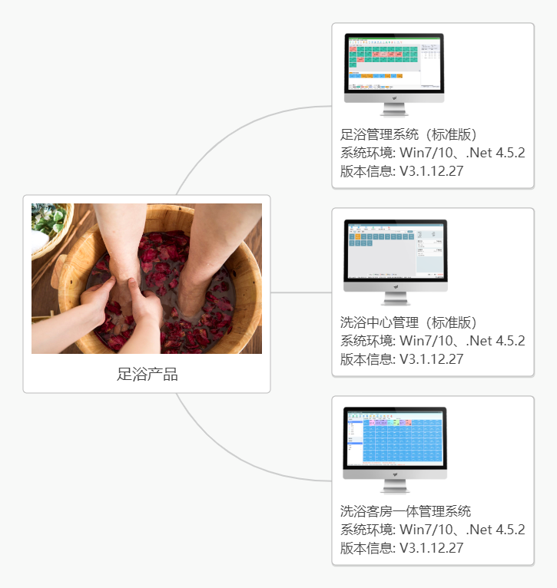
产品分类

Slide 3

澡堂、桑拿、足浴、SPA会所

Slide 4
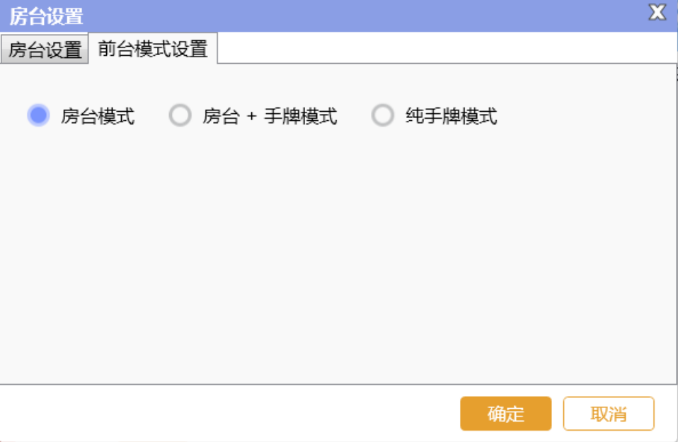
足浴前台的三种模式

Slide 5
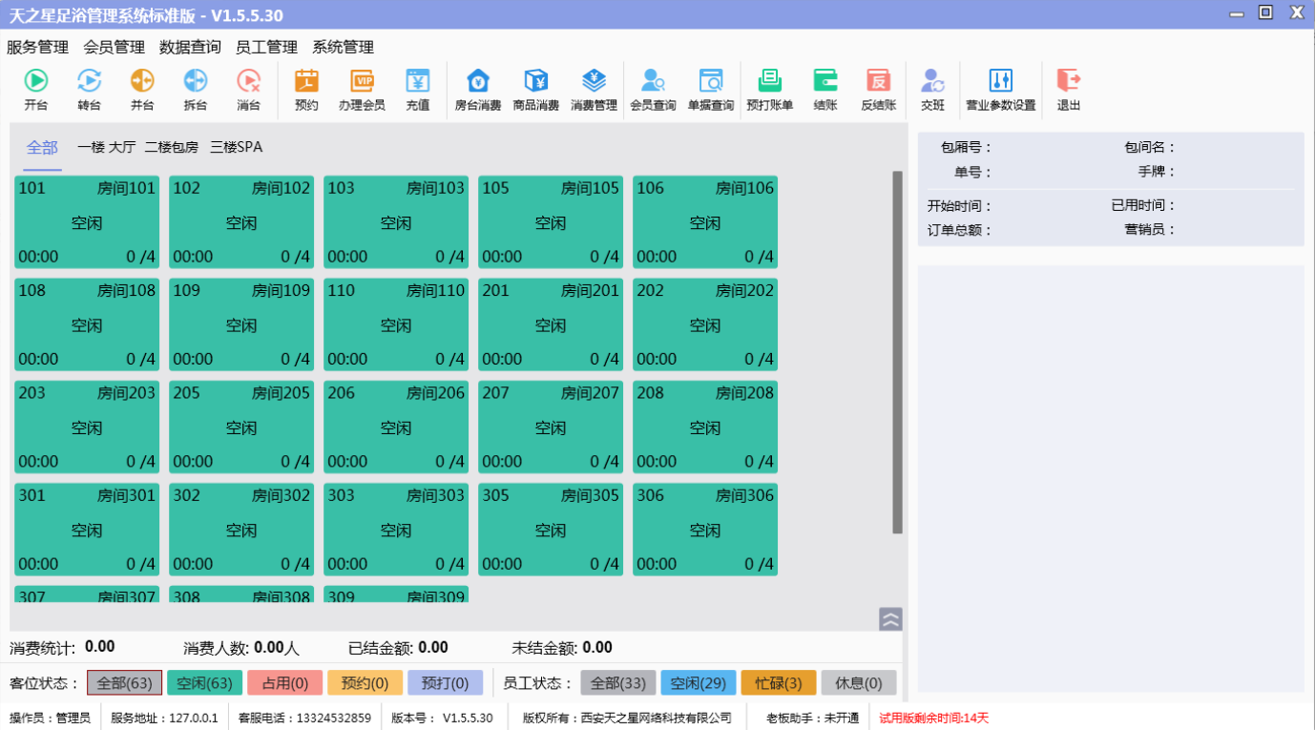
房台模式主页面

Slide 6
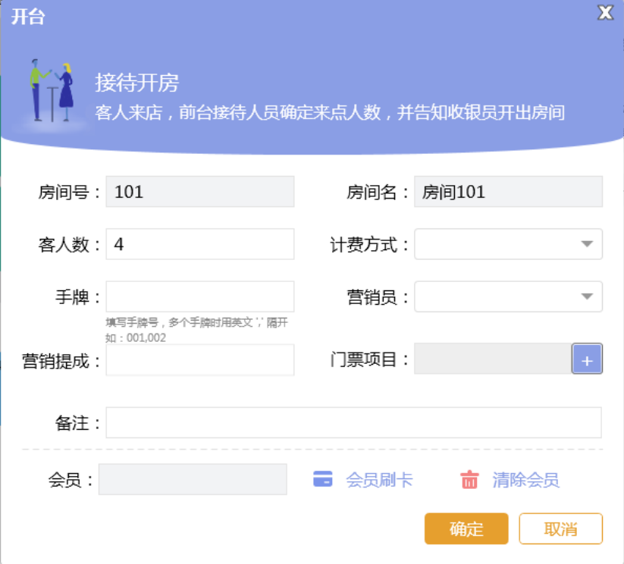
开台页面

Slide 7
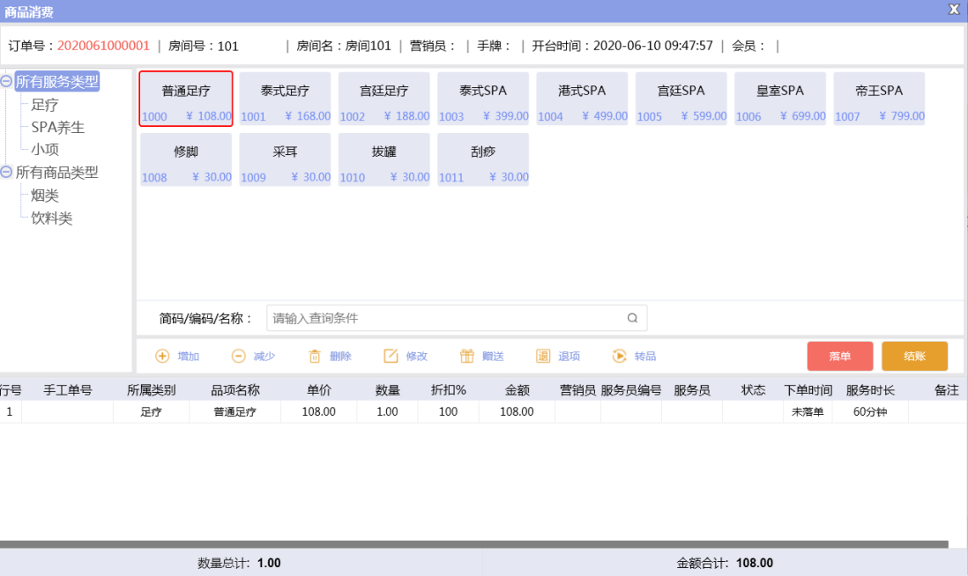
下单页面

Slide 8
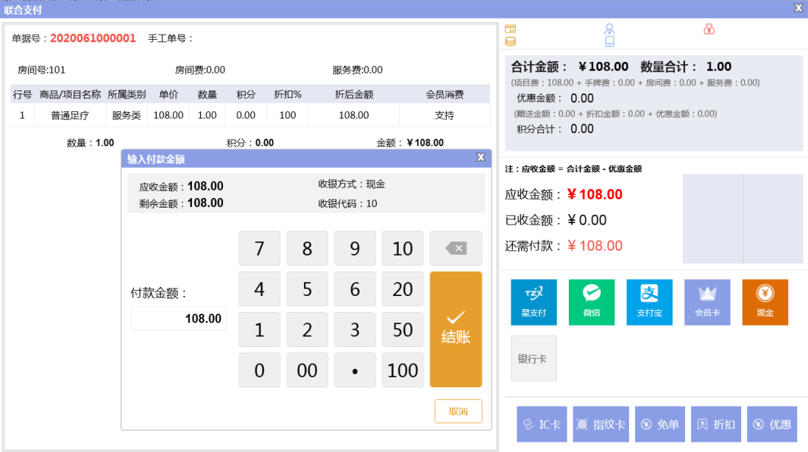
结账页面

Slide 9
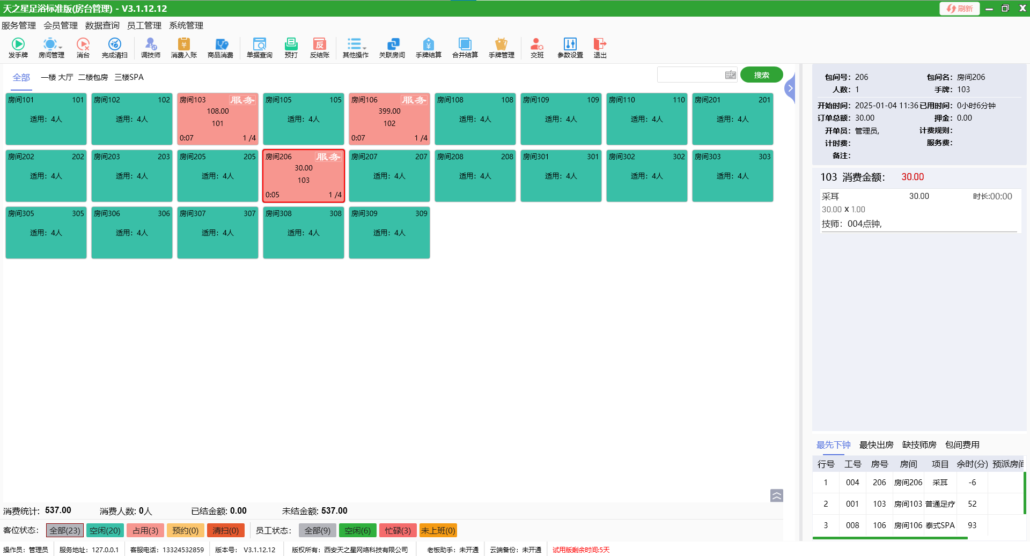
房台＋手牌模式

Slide 10
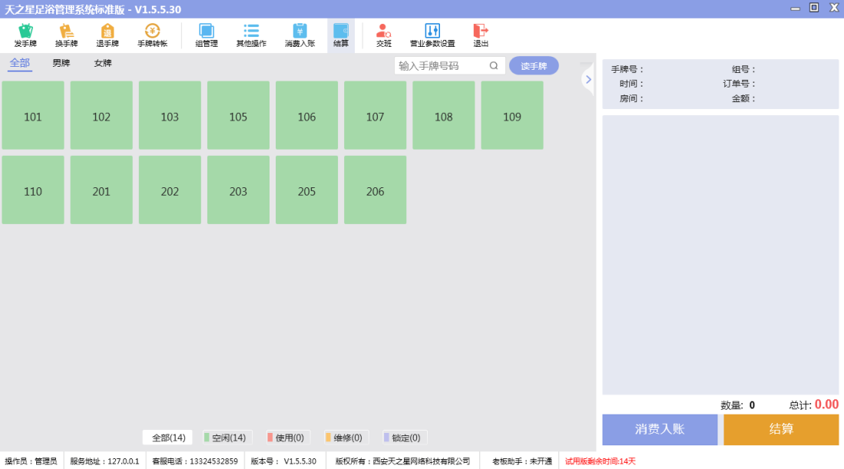
纯手牌模式

Slide 11
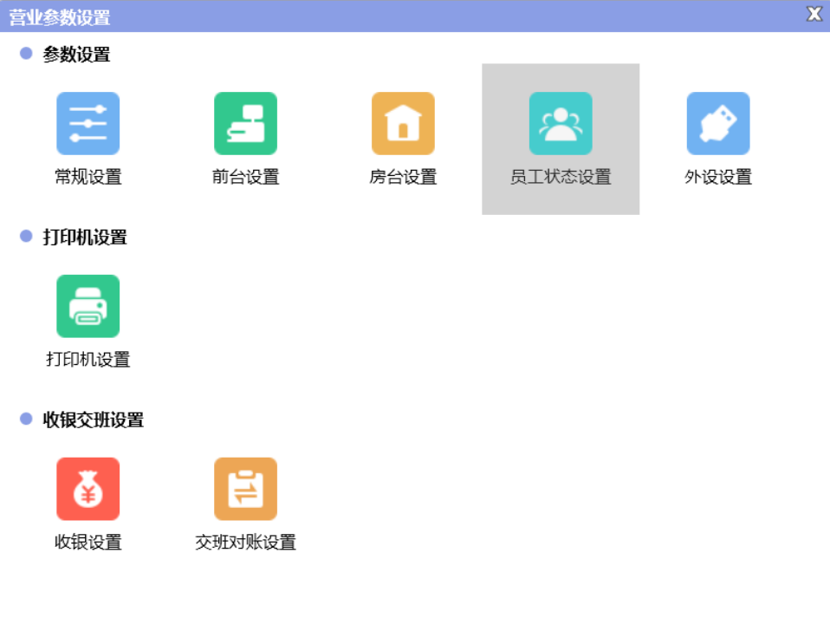
前台营业参数设置

Slide 12
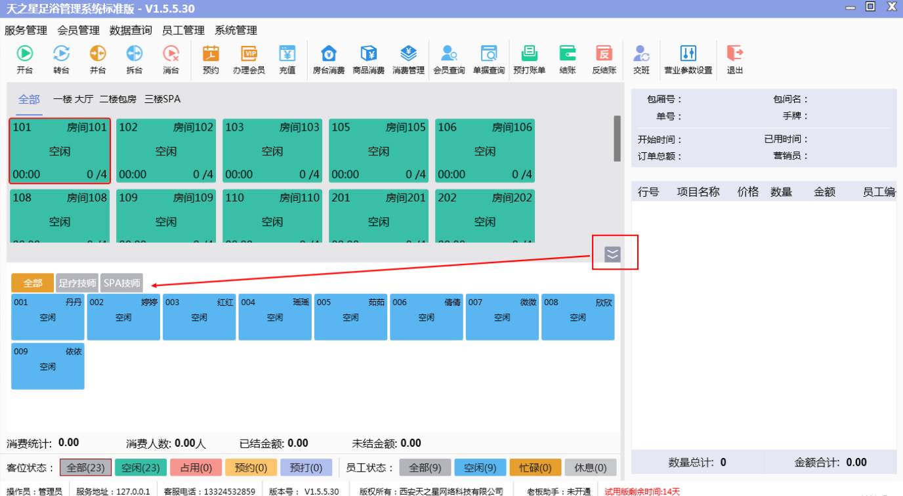
前台可查看技师状态

Slide 13
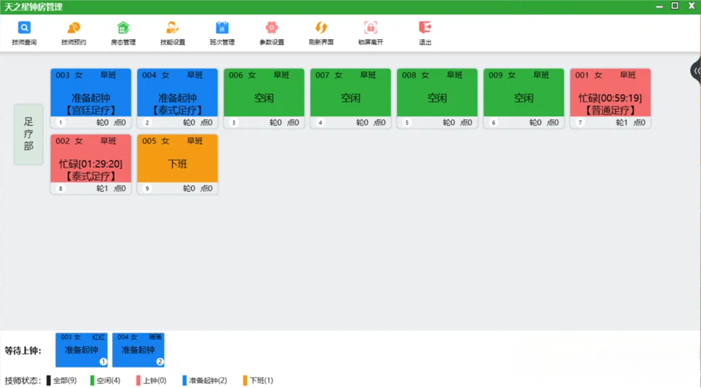
钟房管理页面

Slide 14
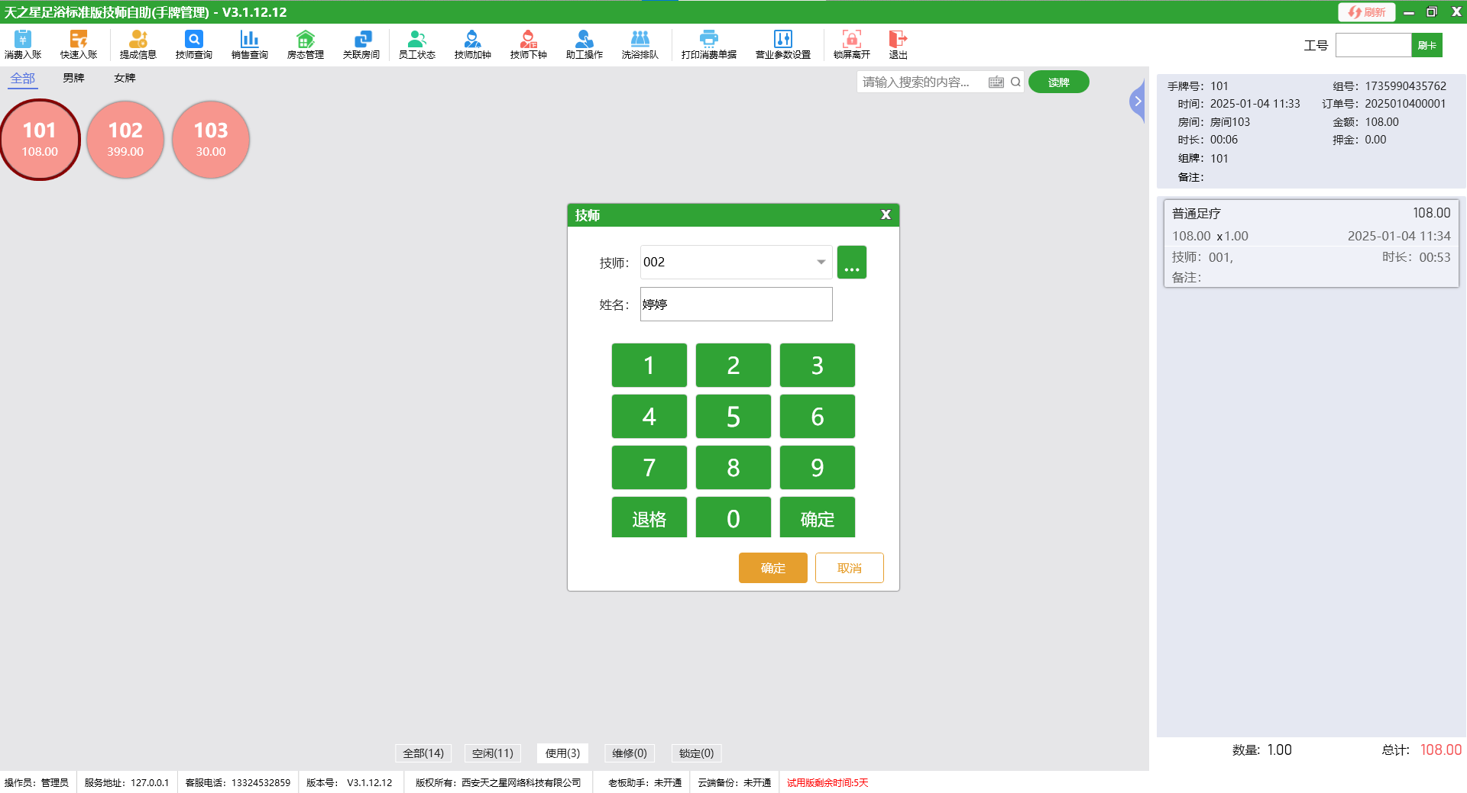
技师自助下单页面

Slide 15
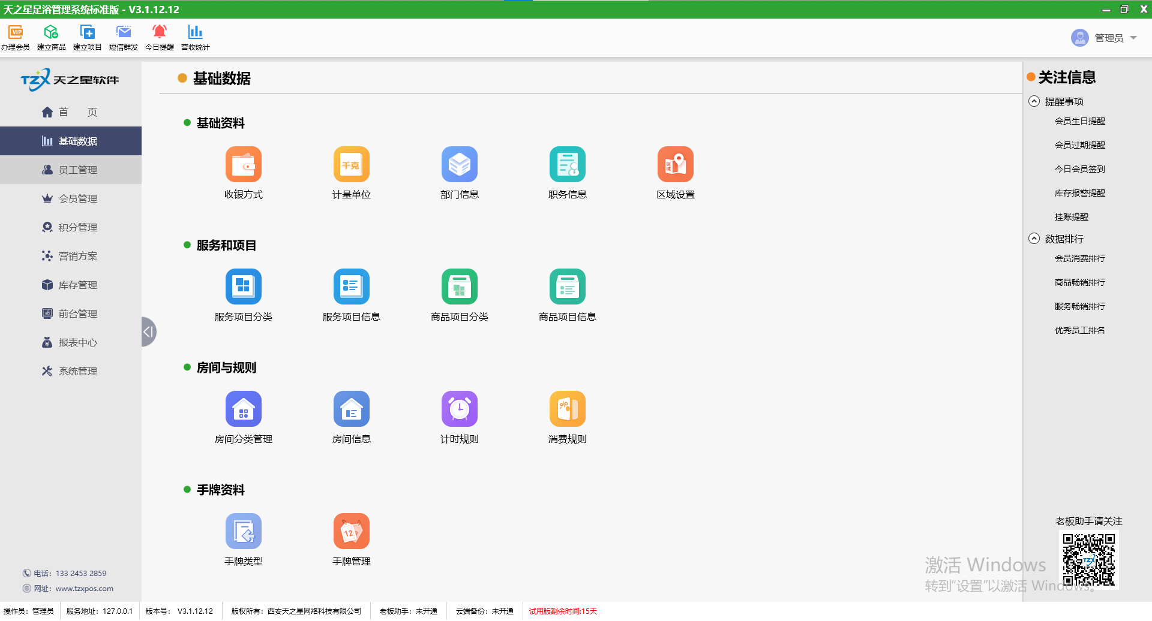
后台基础数据

Slide 16
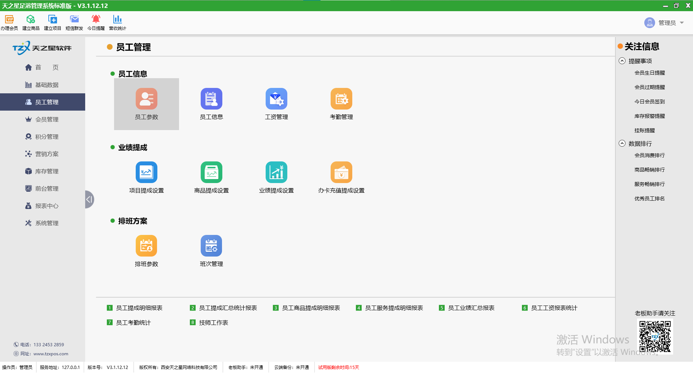
后台员工管理

Slide 17

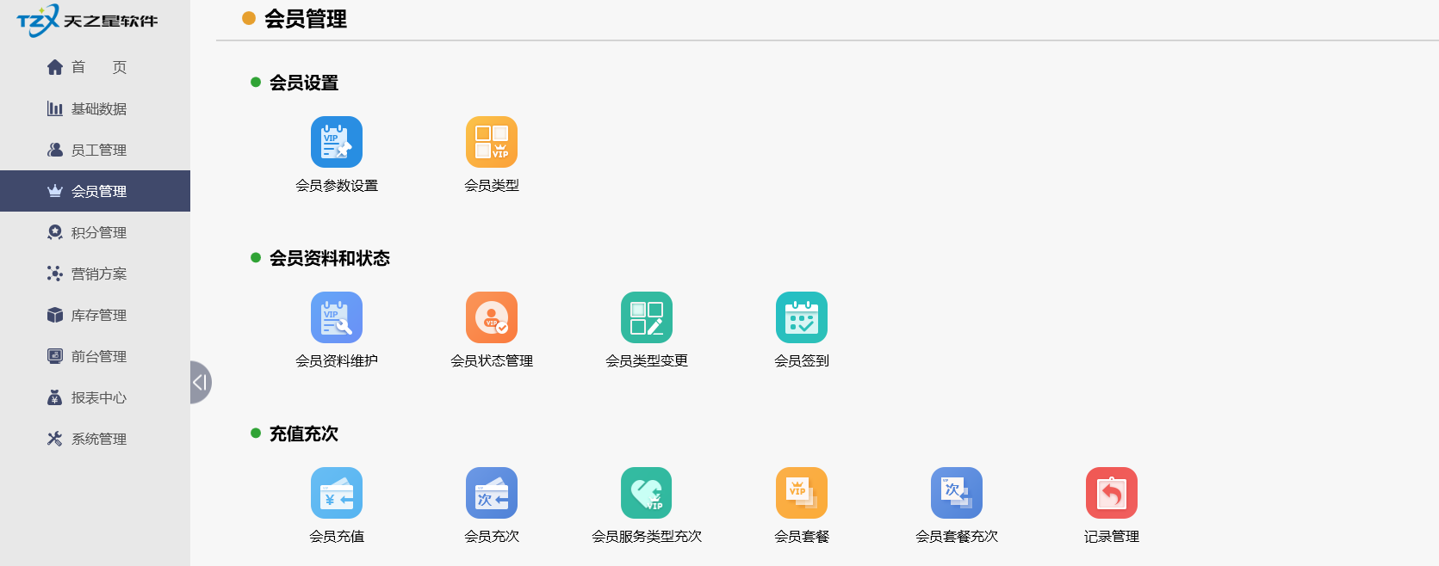
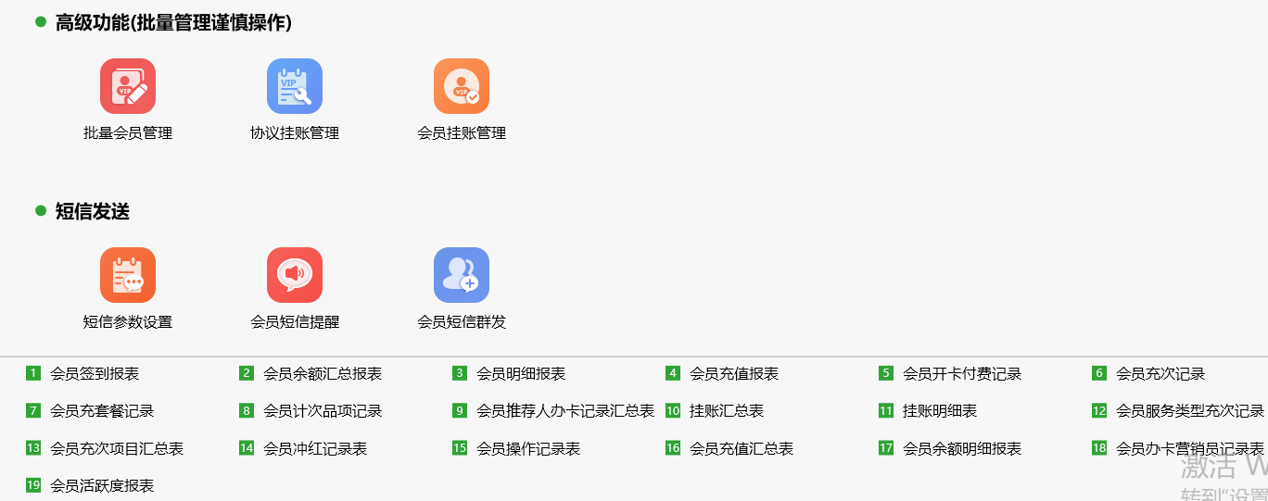
后台会员管理

Slide 18
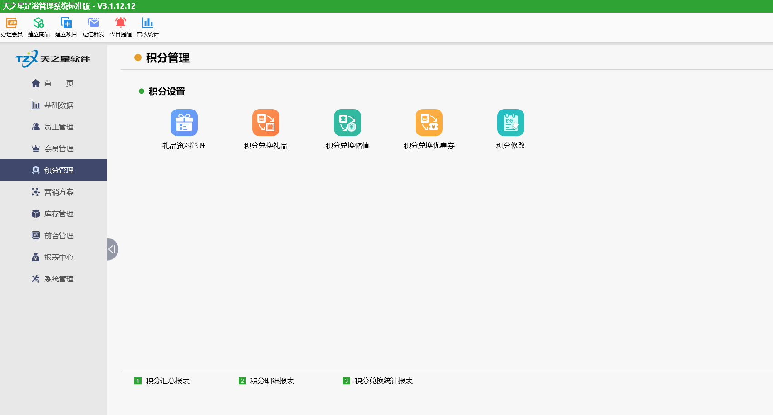
后台积分管理

Slide 19
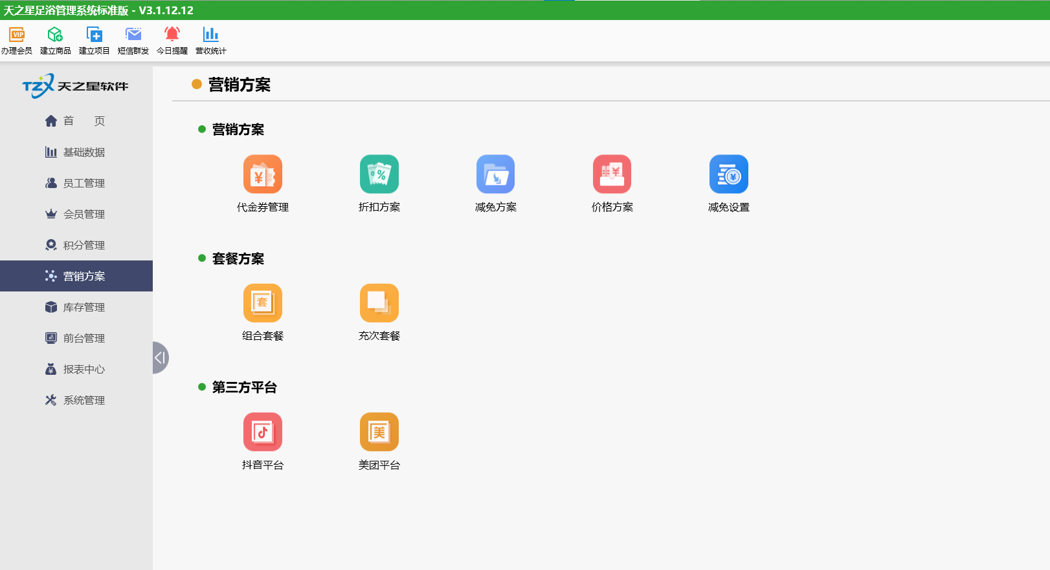
后台营销方案

Slide 20
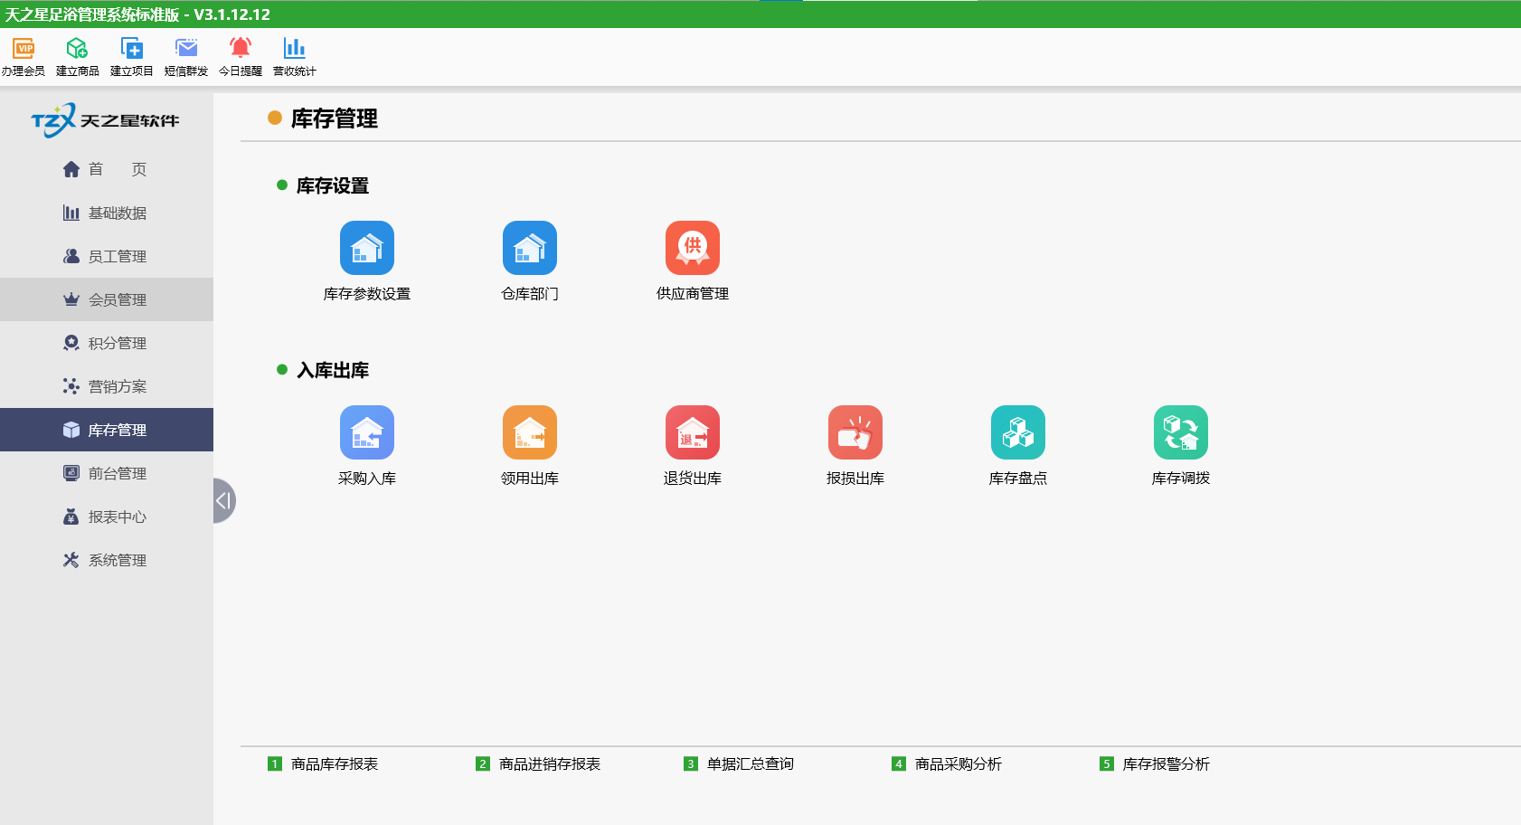
后台库存管理

Slide 21
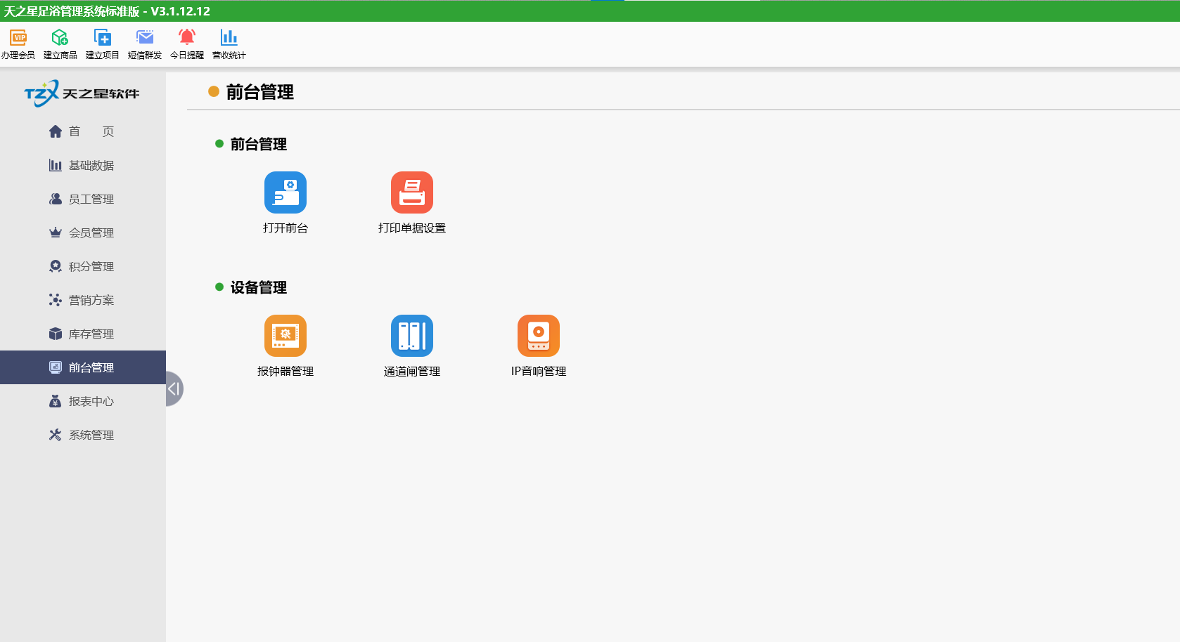
后台前台管理

Slide 22

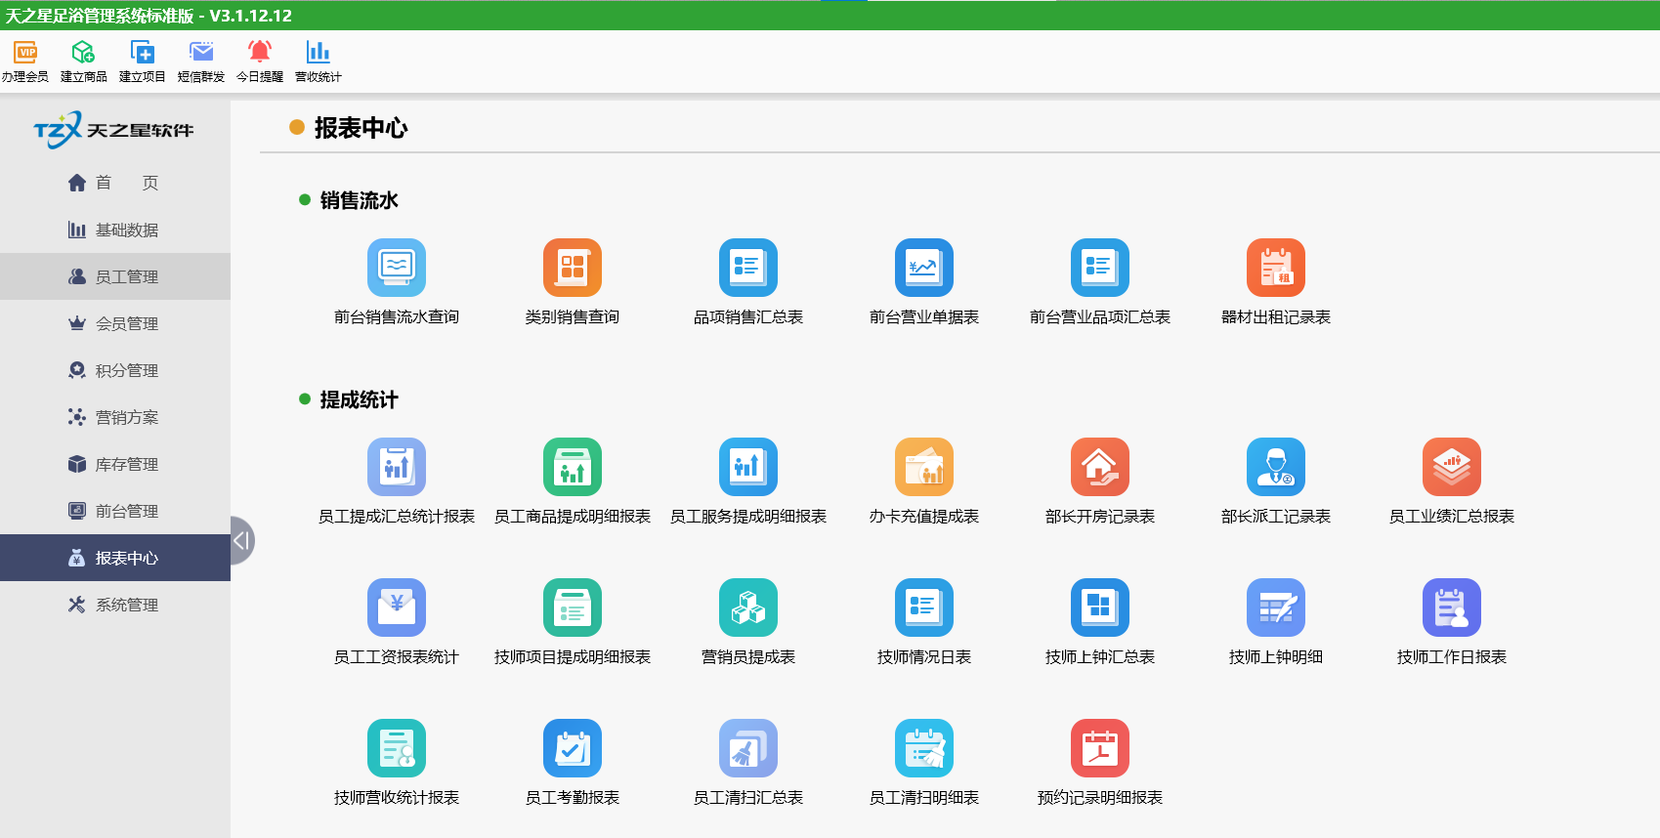
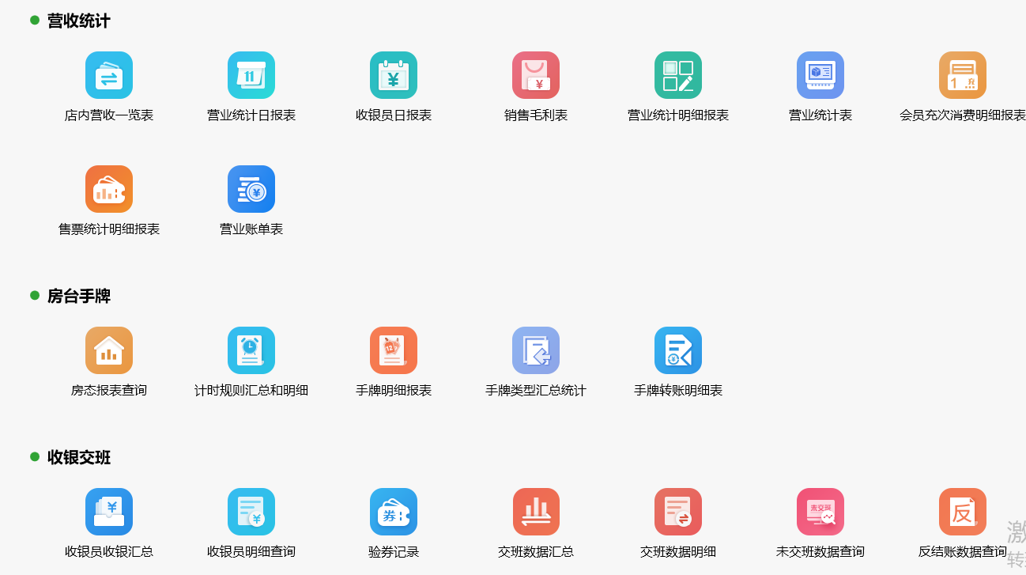
后台报表中心

Slide 23
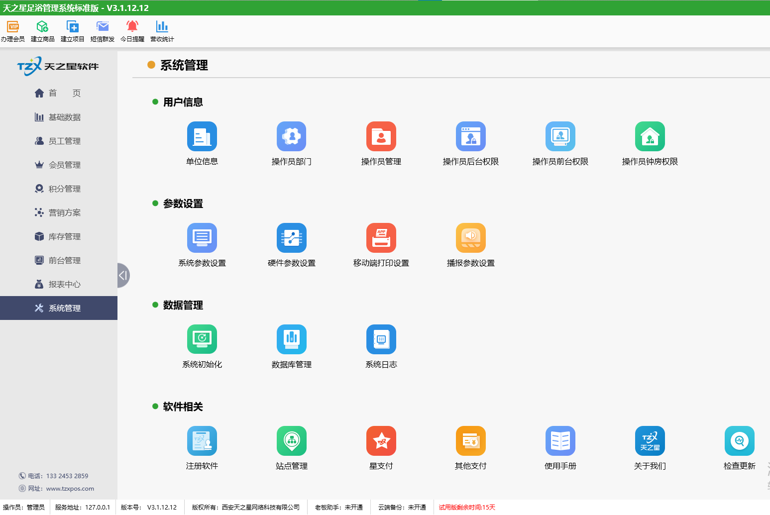
后台系统管理

Slide 24


足疗洗浴功能特点

Slide 25


Slide 26
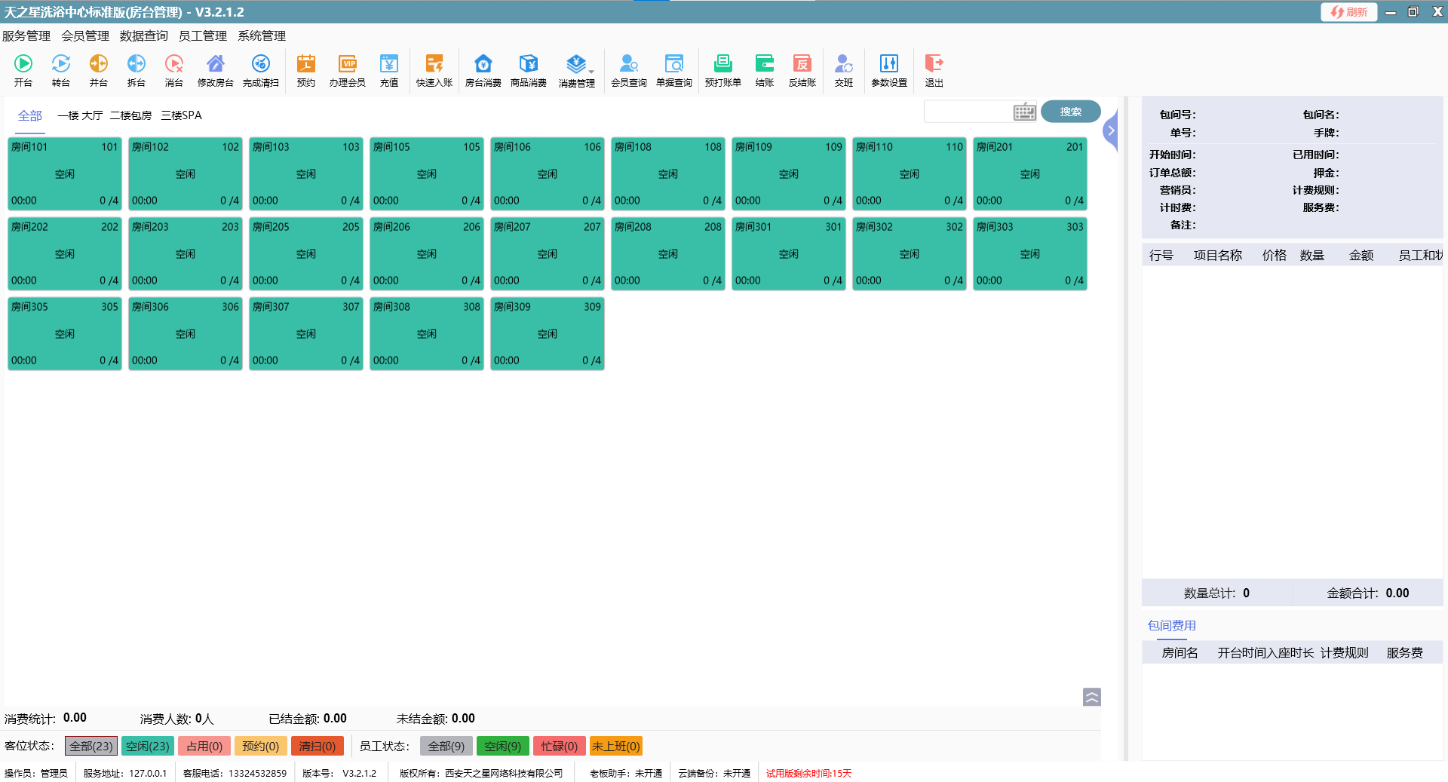
房台模式页面

Slide 27
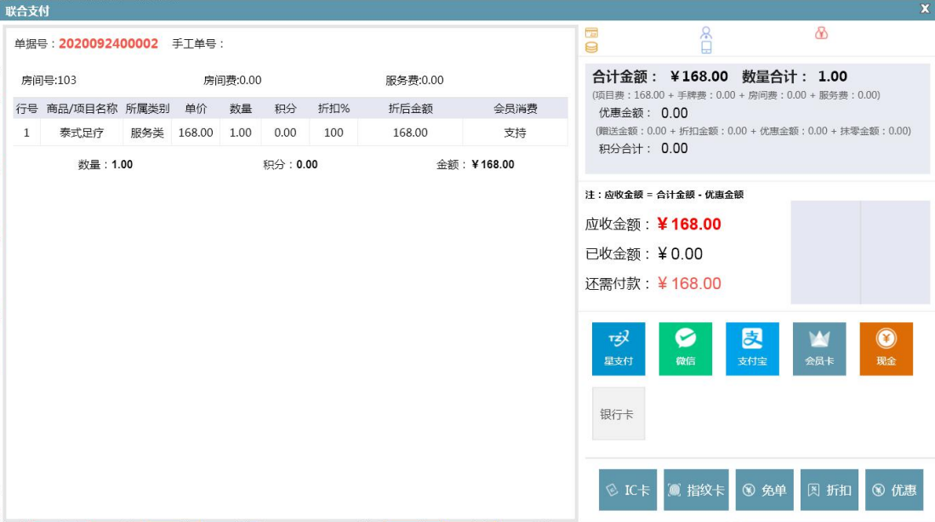
结账页面

Slide 28
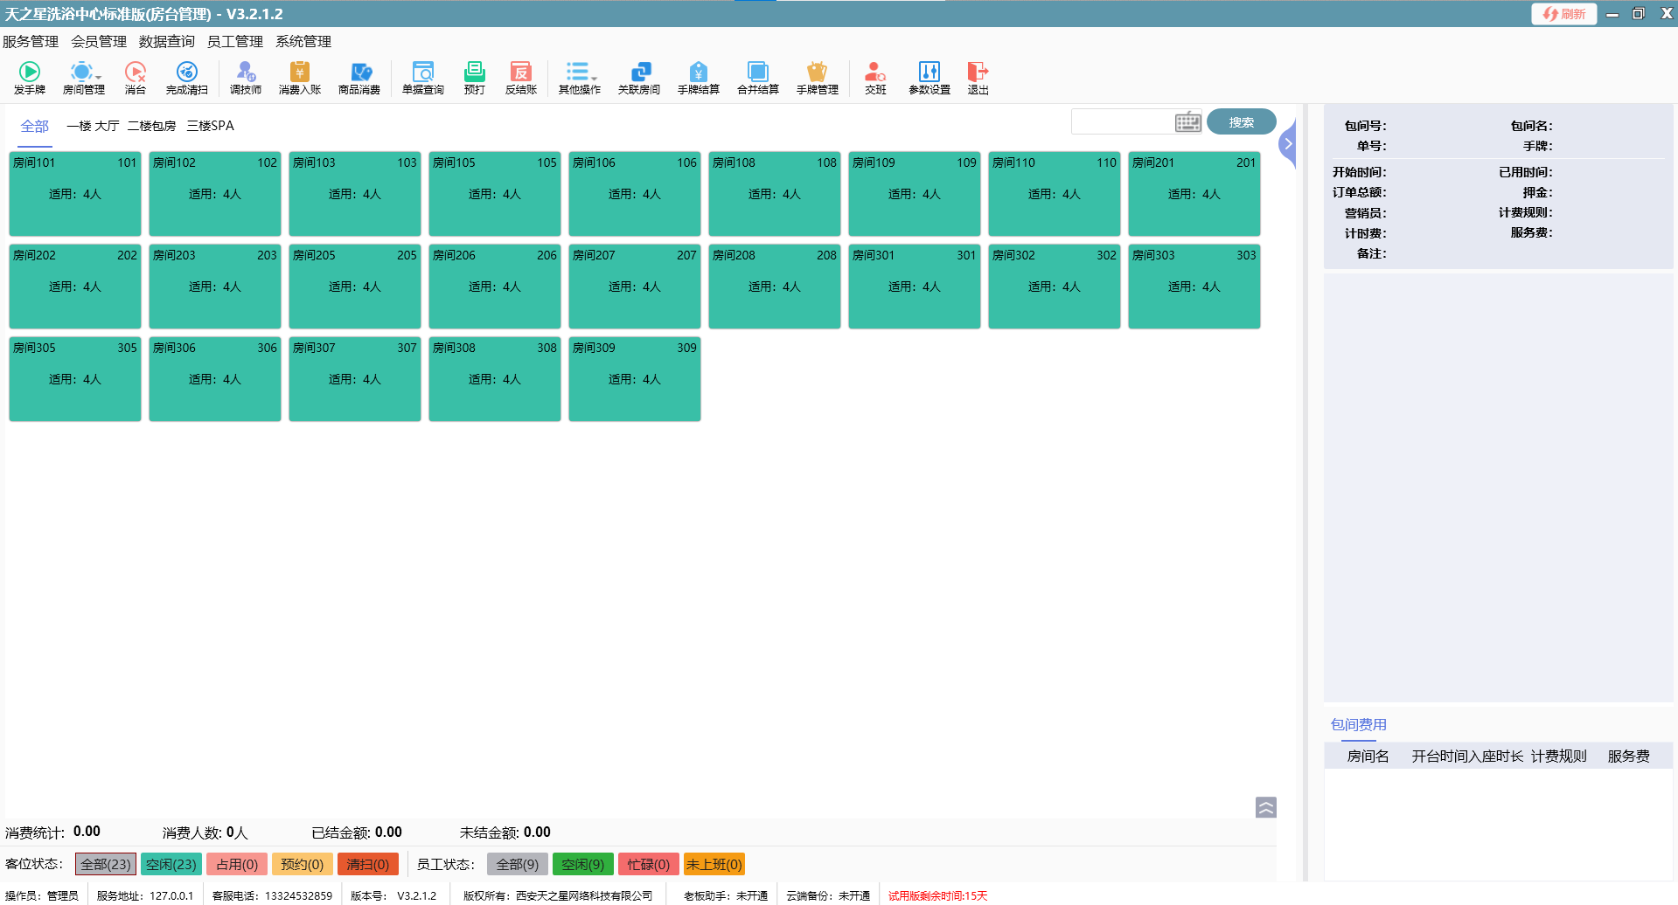
房台＋手牌页面

Slide 29
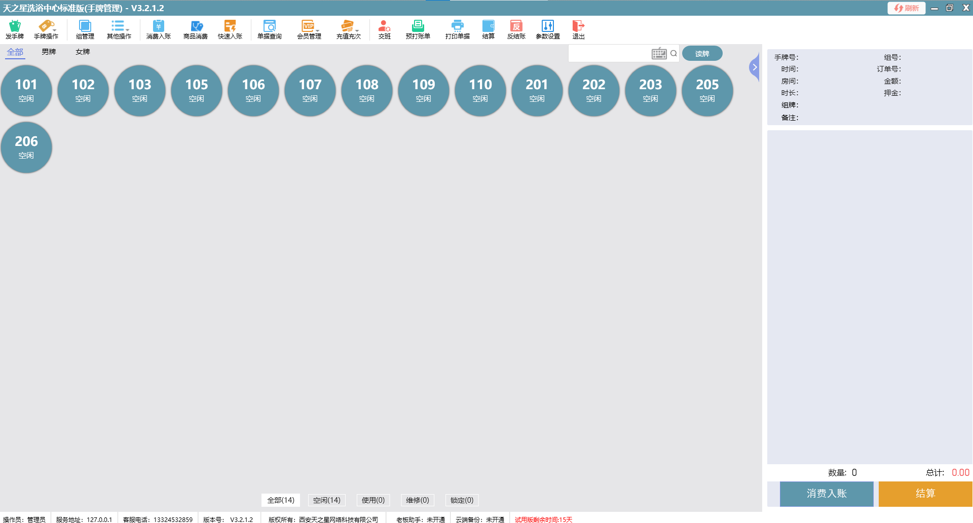
纯手牌页面

Slide 30
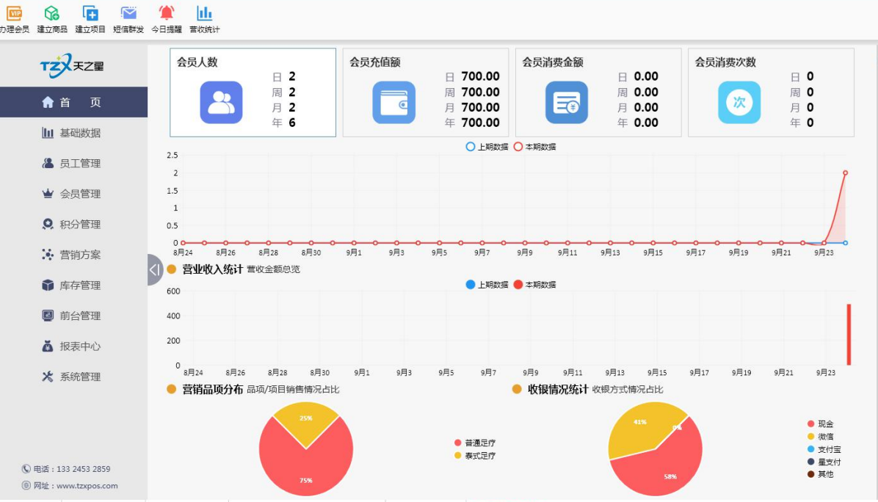
后台基础数据展示

Slide 31
洗浴系统特色功能
1.自动发牌；2.手牌自由组合结账；3.计时到时提醒：4.消费项目到期提醒；5.类别充次；
6.消费限制规则；可以控制手牌消费金额或者消费时长，超过限制时后会自动锁定手牌，即手牌不能继续消费和添加服务项目。触发消费规则之后，手牌会被锁定。7.消费超时规则，可配置超过某个时间节点的超时项目，并且可以根据时间自由增加数量；8.减免门票或房间费；9.落单打印消费总单；10.下钟打印下钟单；11.取鞋单打印。

Slide 32
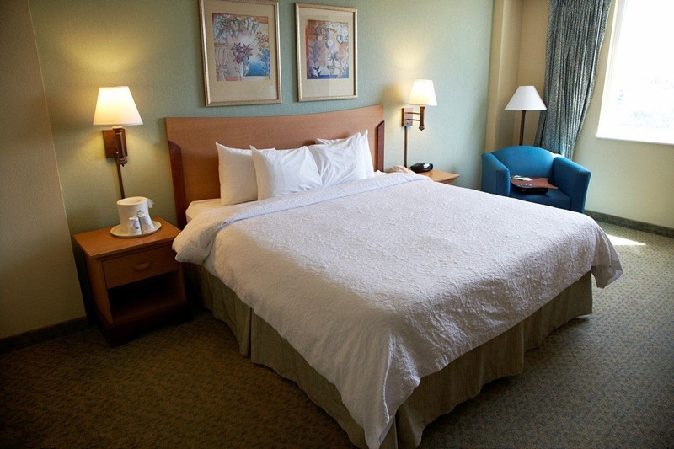


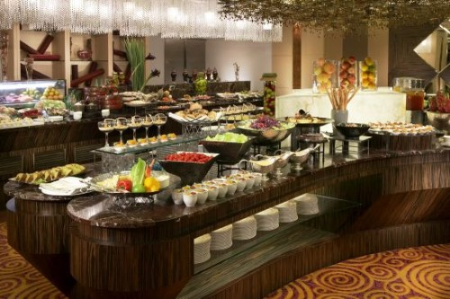
洗浴客房一体化管理系统
天之星洗浴客房一体化管理系统是基于CS + BS架构研发，适用于洗浴/足浴+客房一体化为主的娱乐休闲信息化管理场所。包含“洗浴客房一体后台管理”、“洗浴客房一体洗浴前台”、“洗浴客房一体客房前台”、“洗浴客房一体钟房管理”、“洗浴客房一体大厅落单”五套子系统。

Slide 33
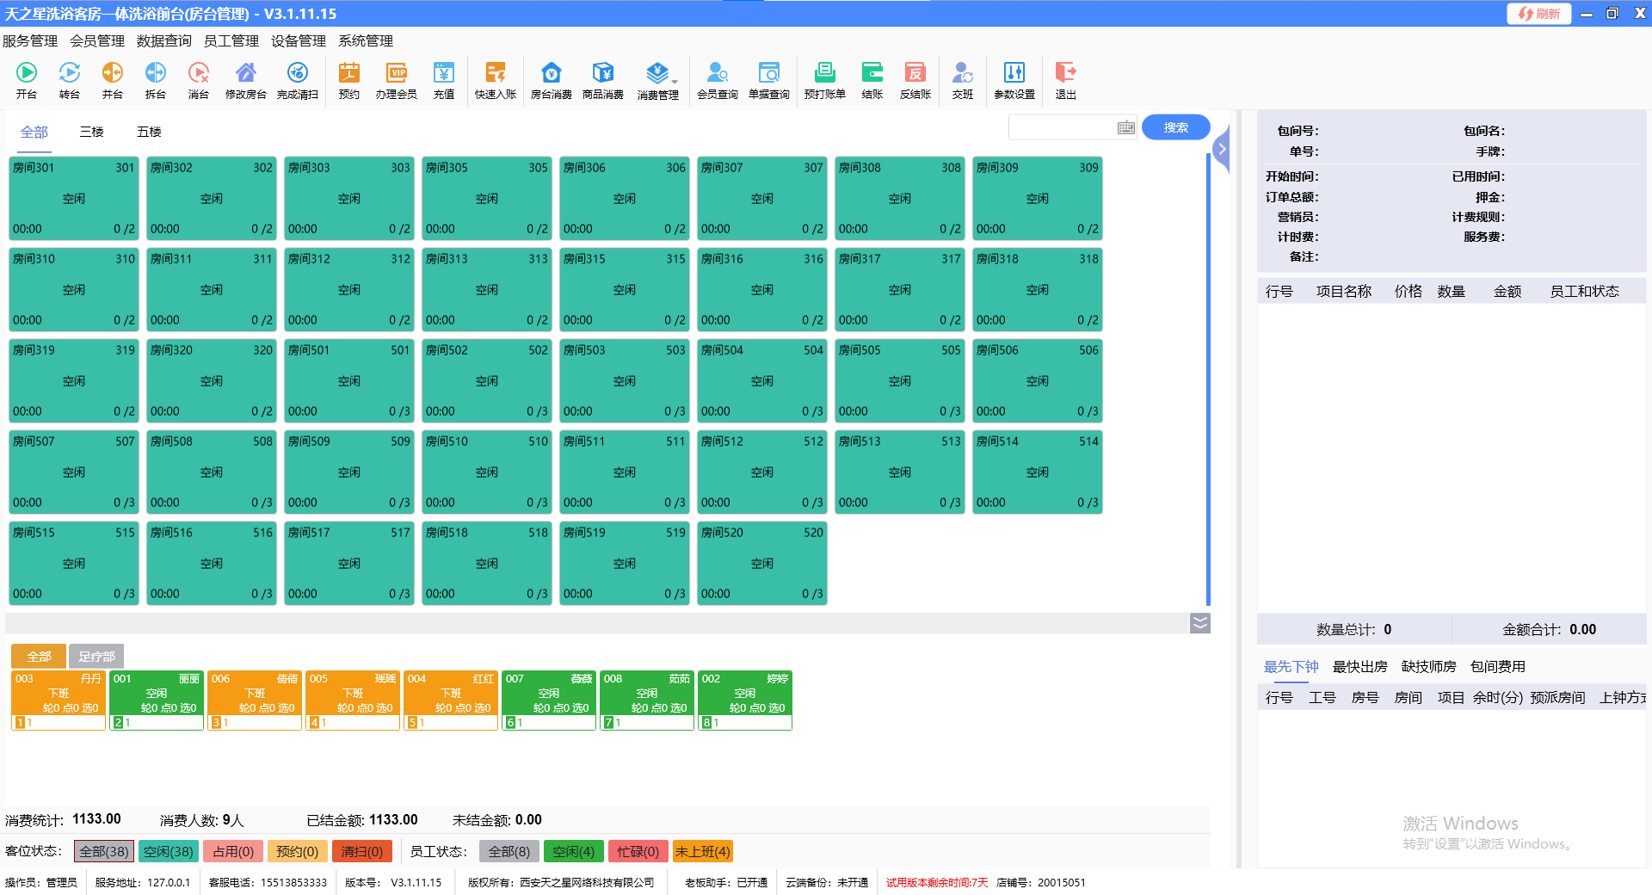
房台模式

Slide 34
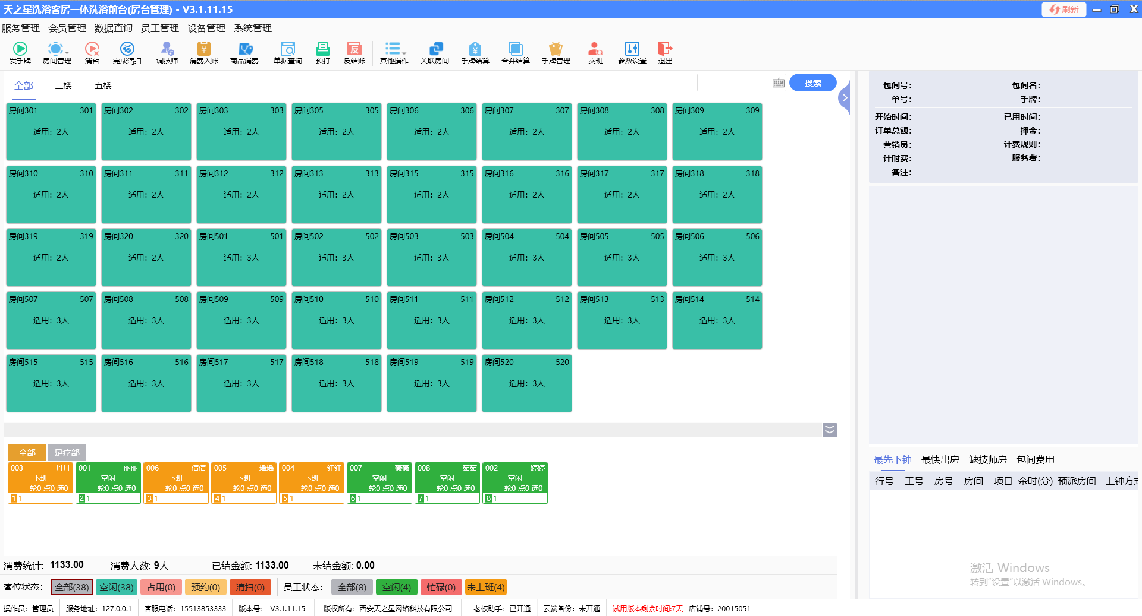
房台＋手牌模式

Slide 35
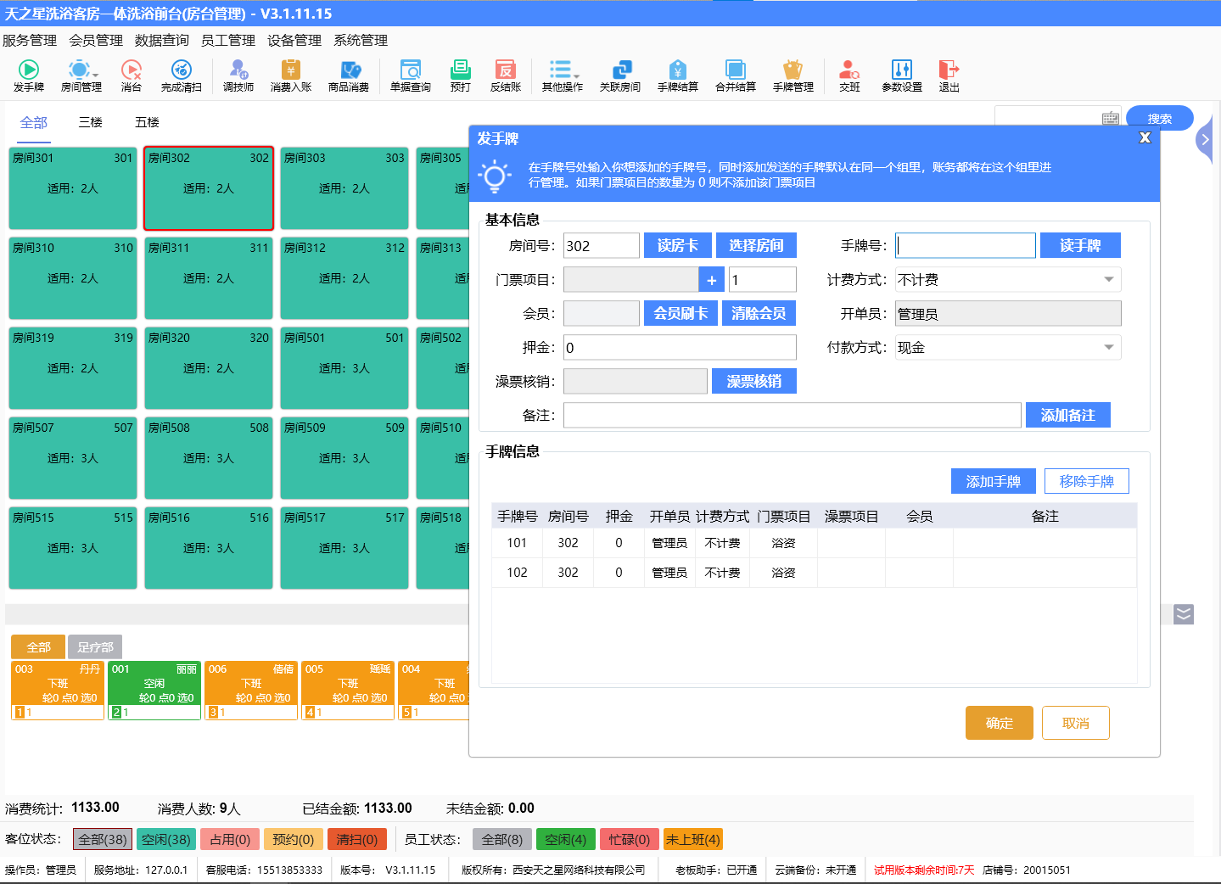
房台＋手牌模式——开台页面

Slide 36
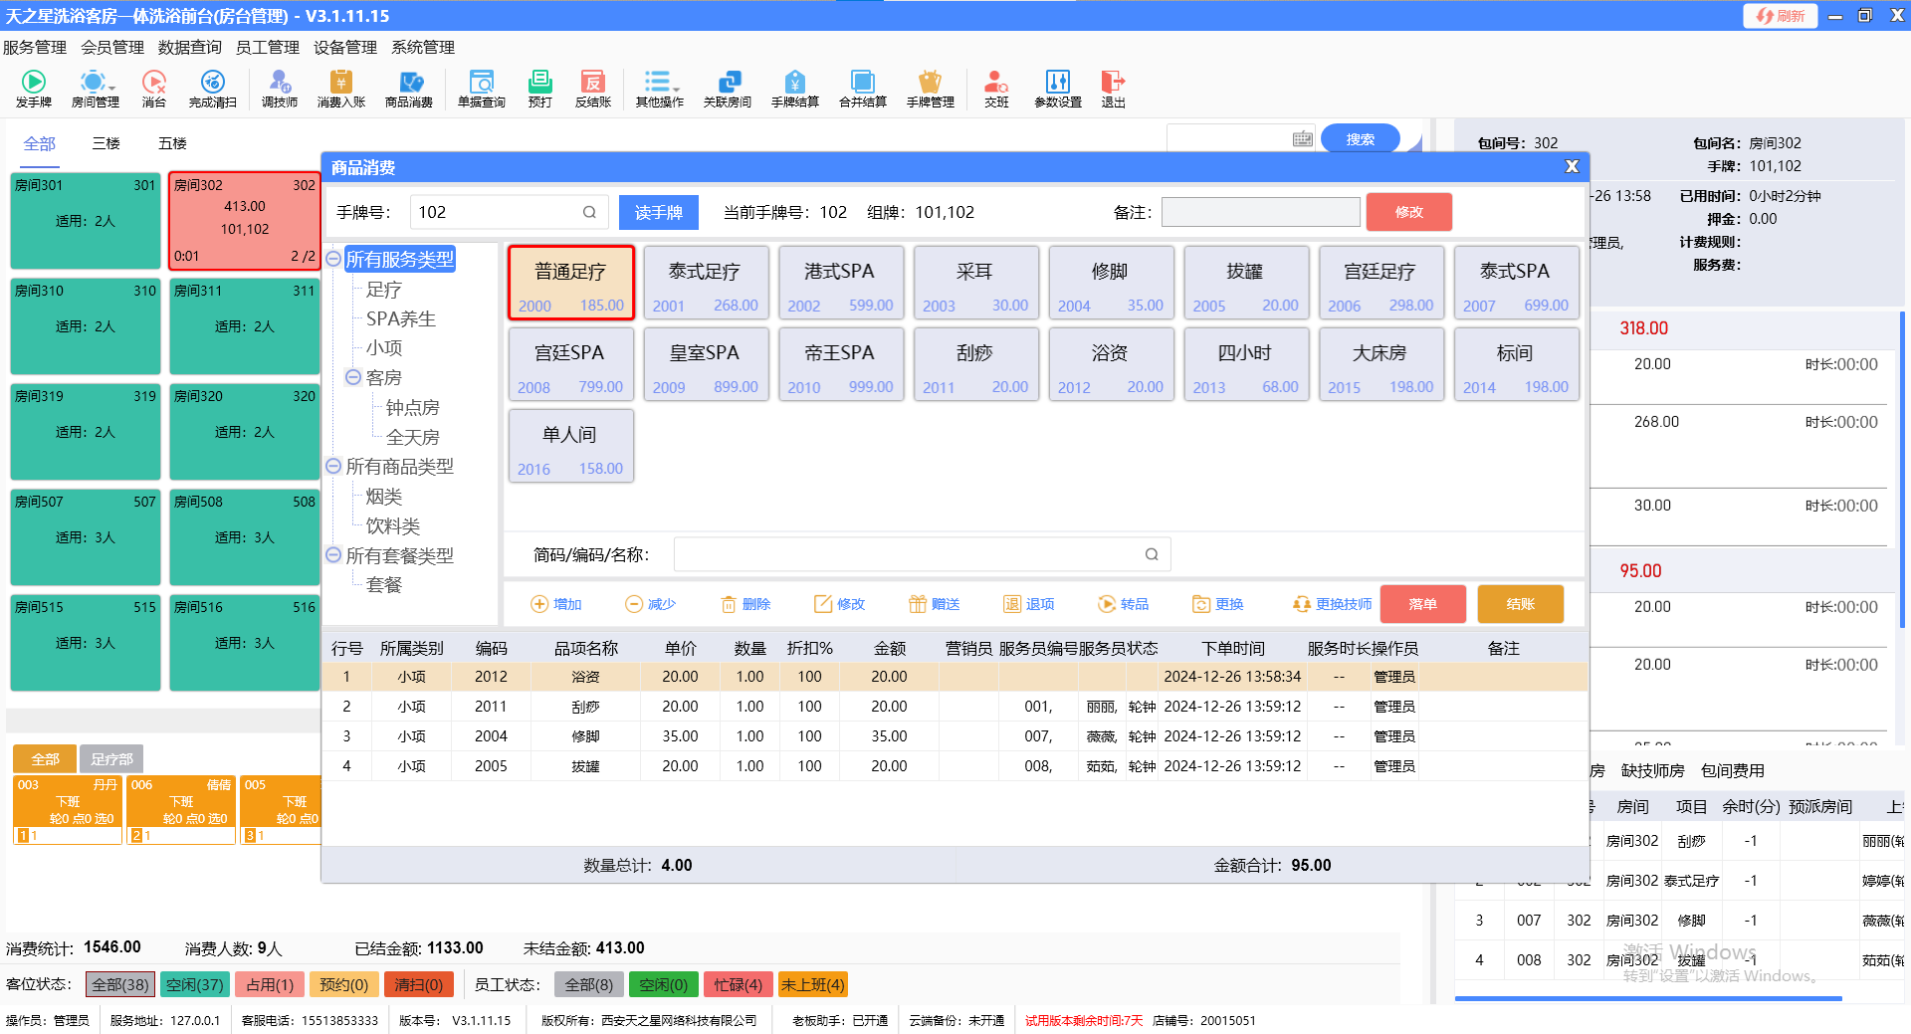
房台＋手牌模式——下单页面

Slide 37
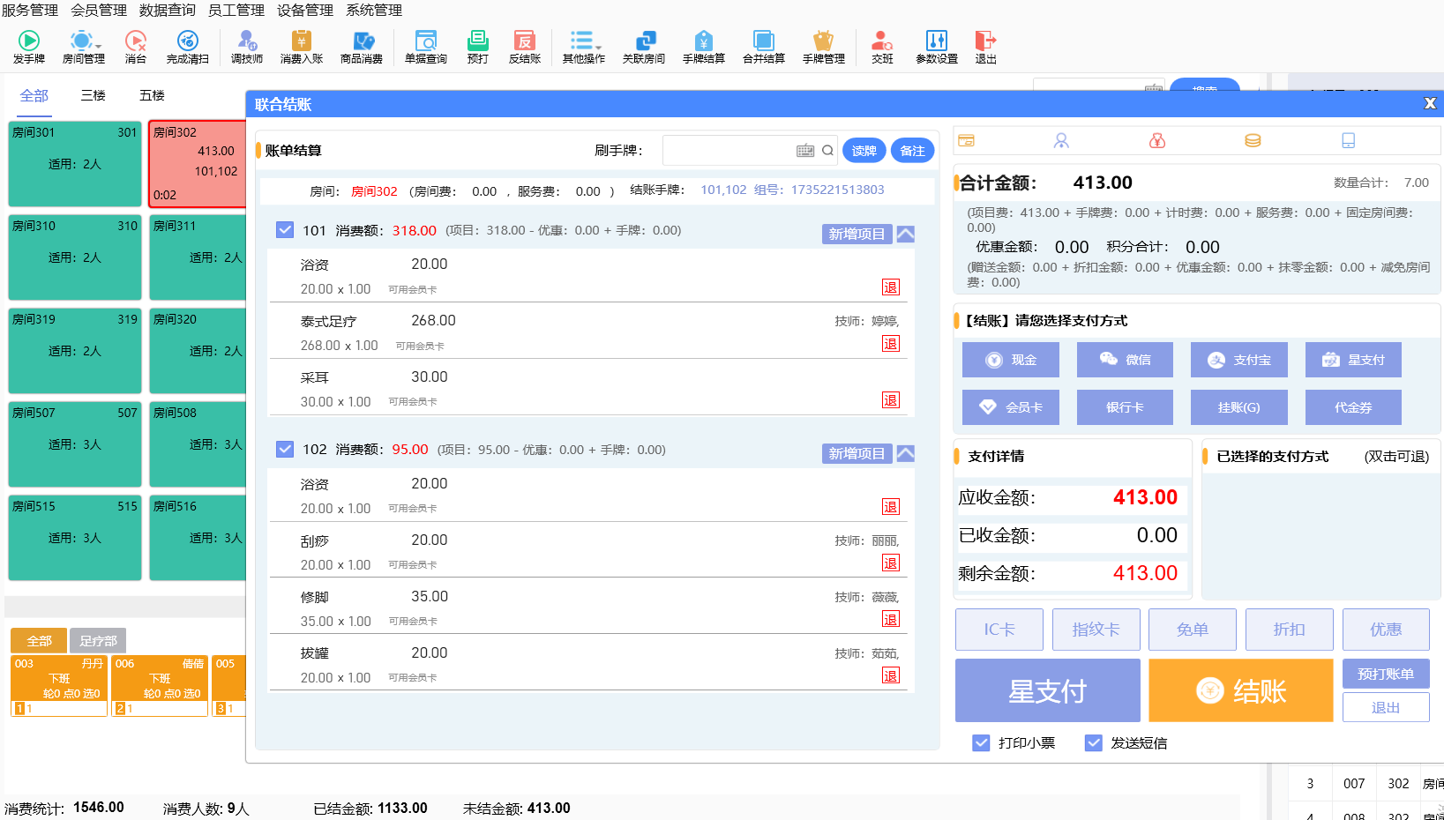
房台＋手牌模式——结账页面

Slide 38
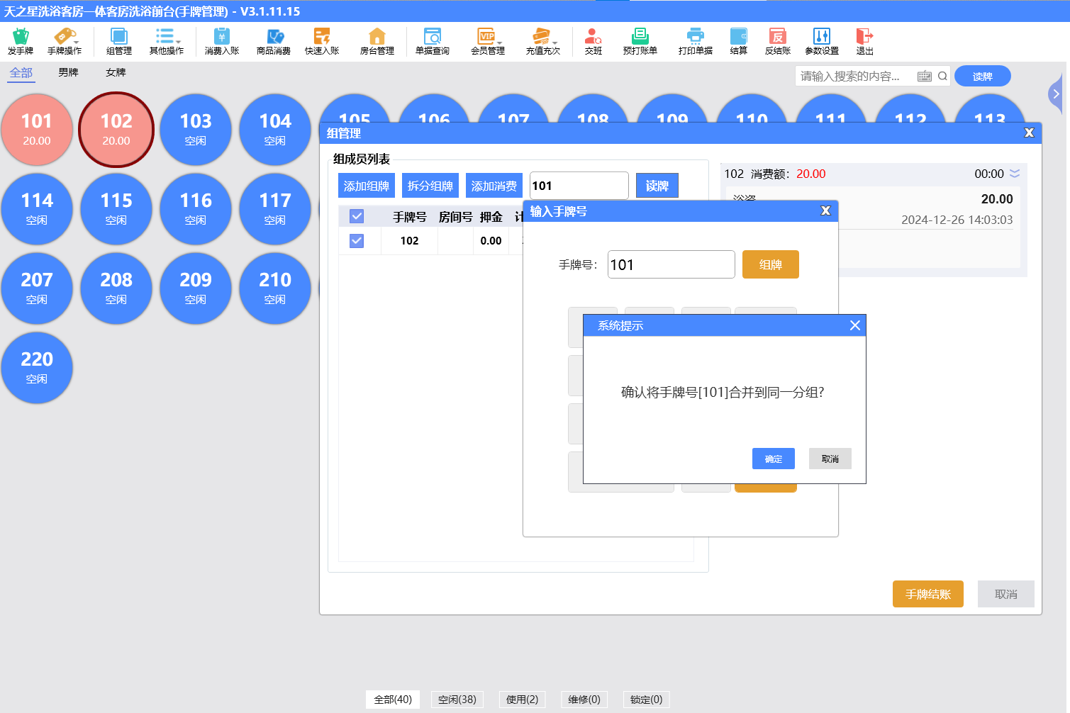
房台＋手牌模式——关联手牌

Slide 39
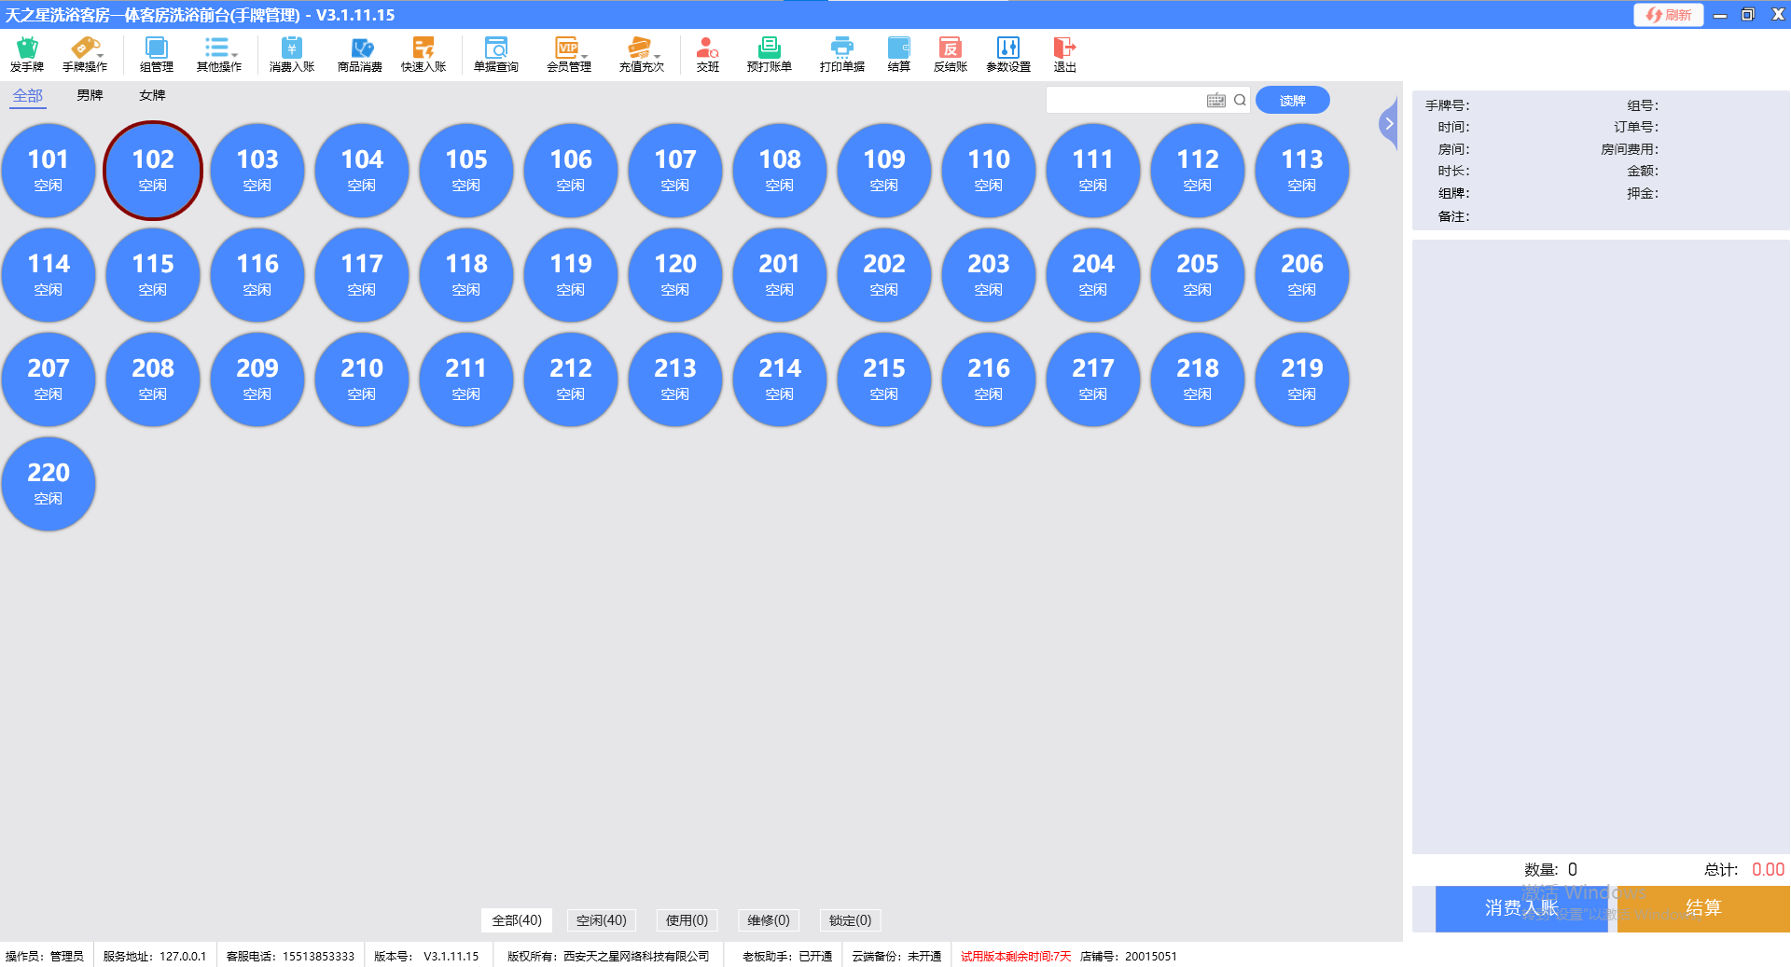
纯手牌模式

Slide 40
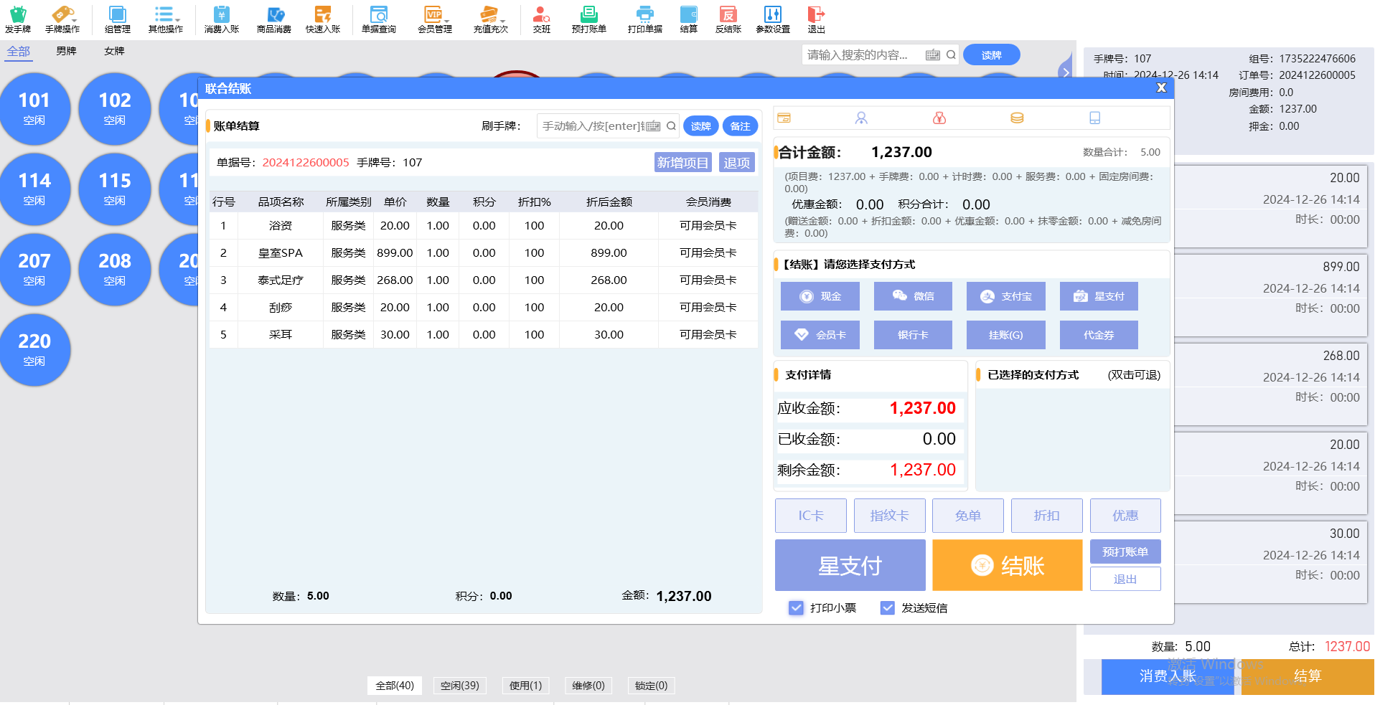
纯手牌模式——结账页面

Slide 41
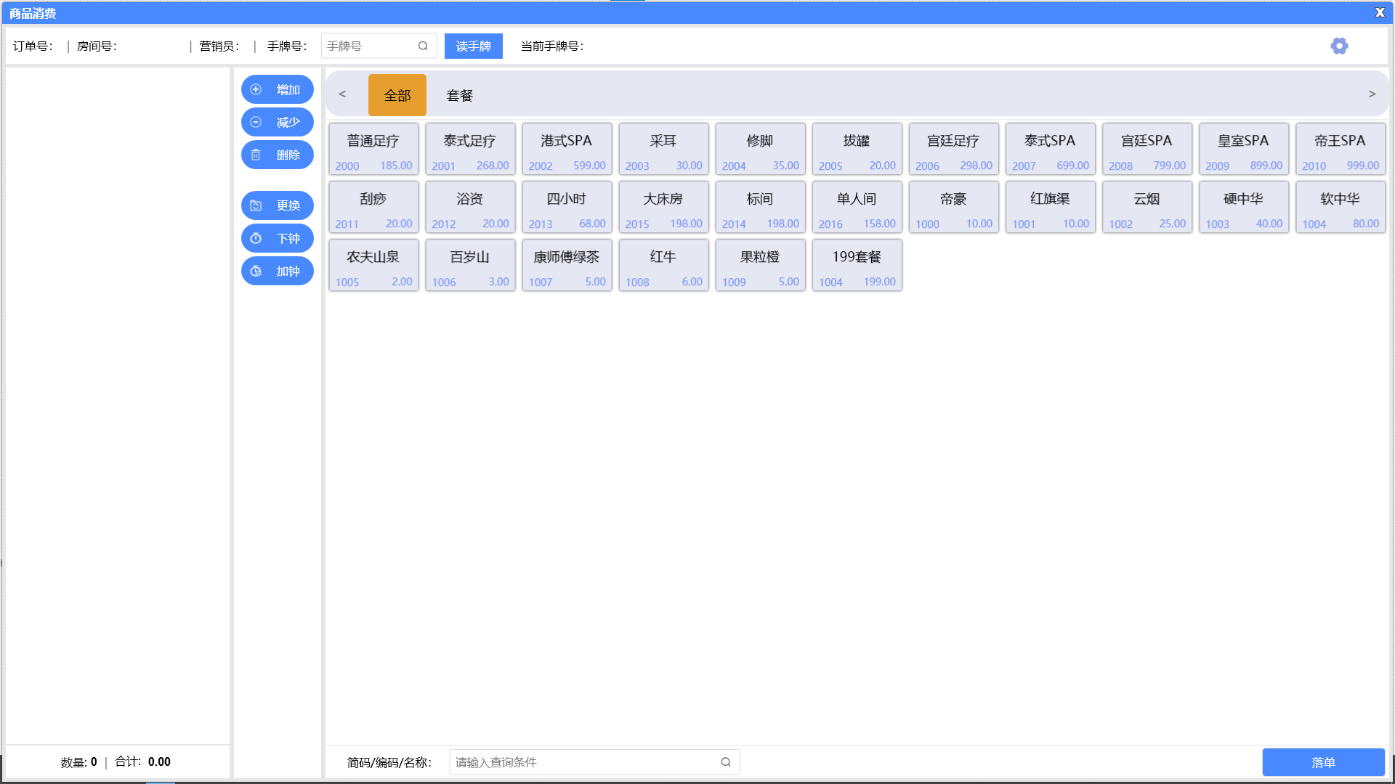
自助模式

Slide 42
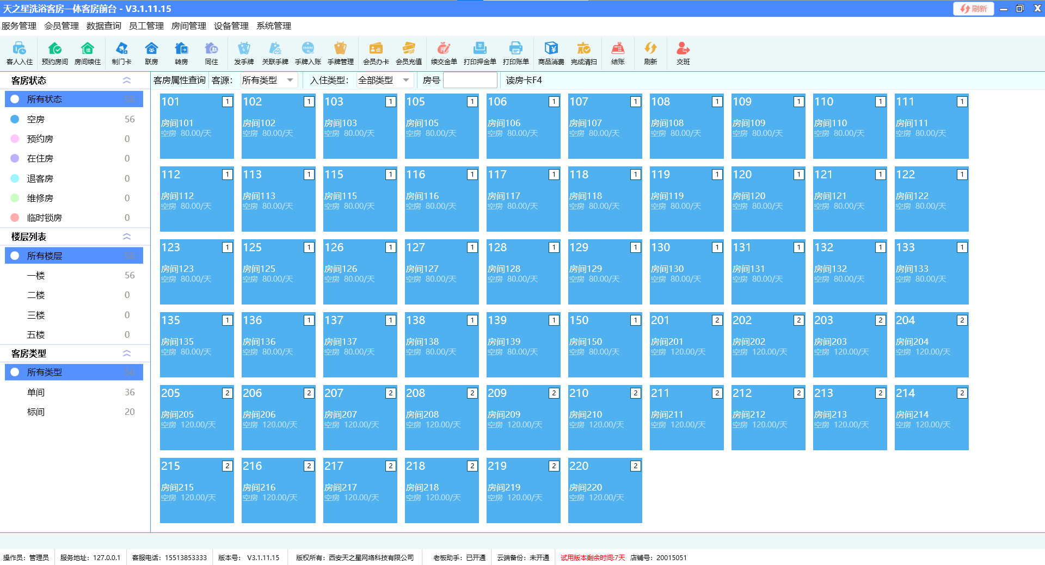
客房前台页面

Slide 43
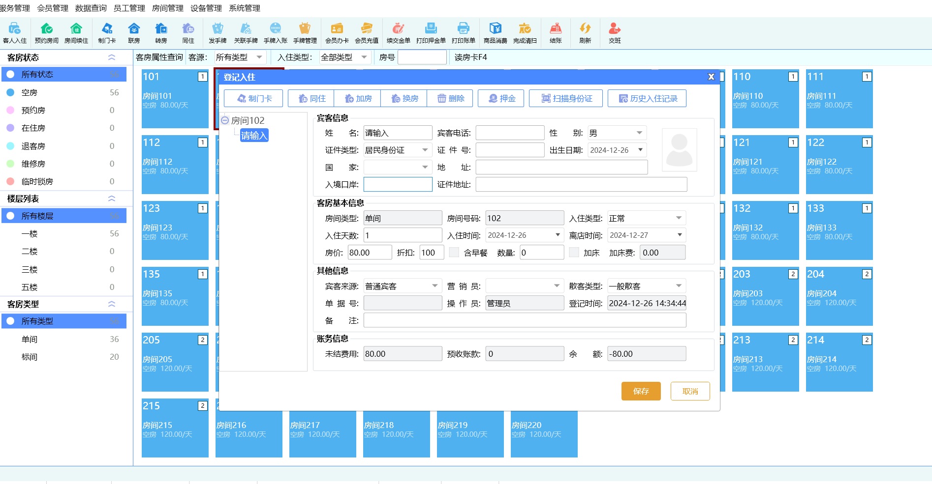
客房开台页面

Slide 44
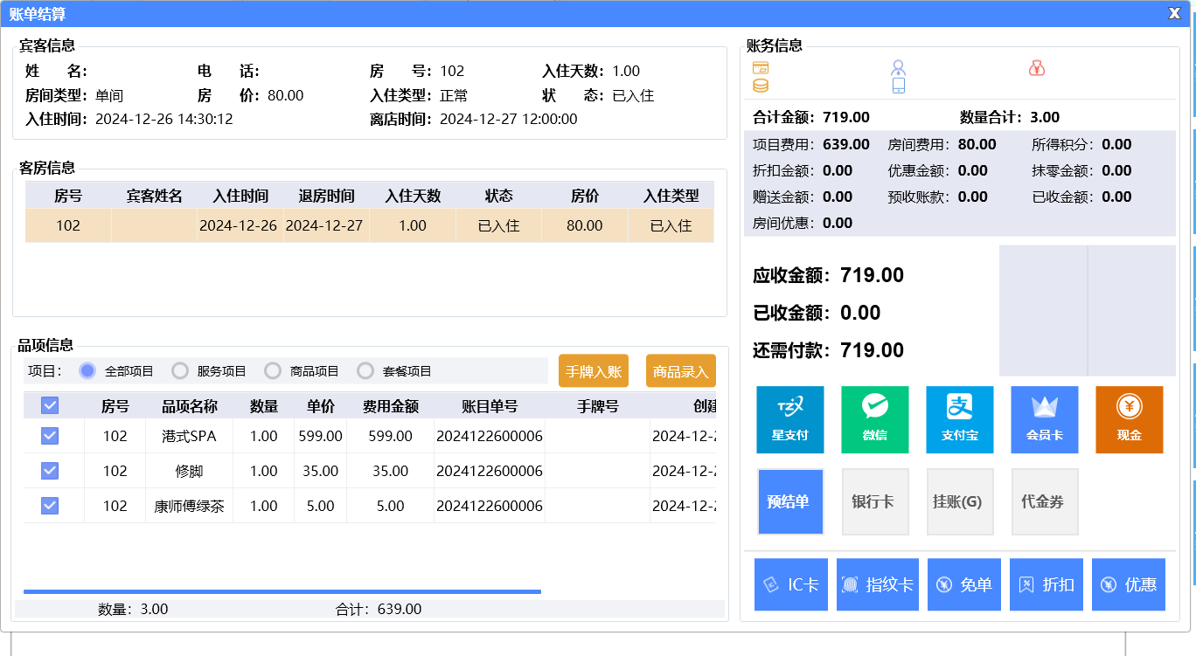
客房结账页面

Slide 45
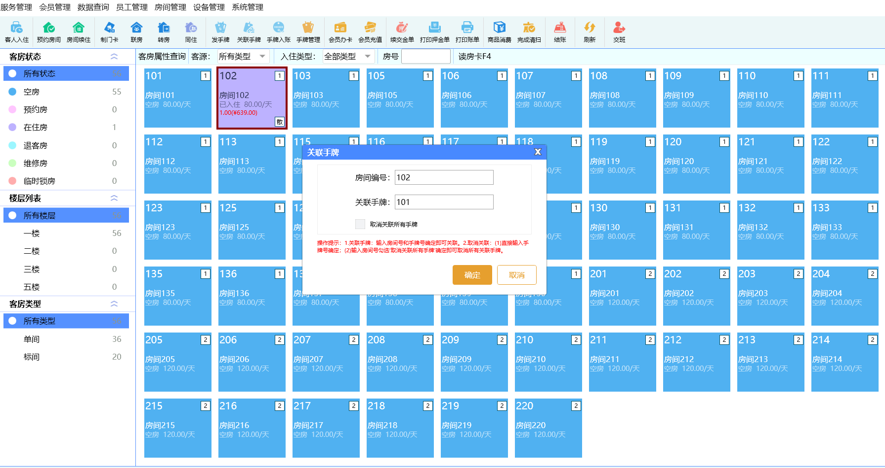
客房关联手牌

Slide 46
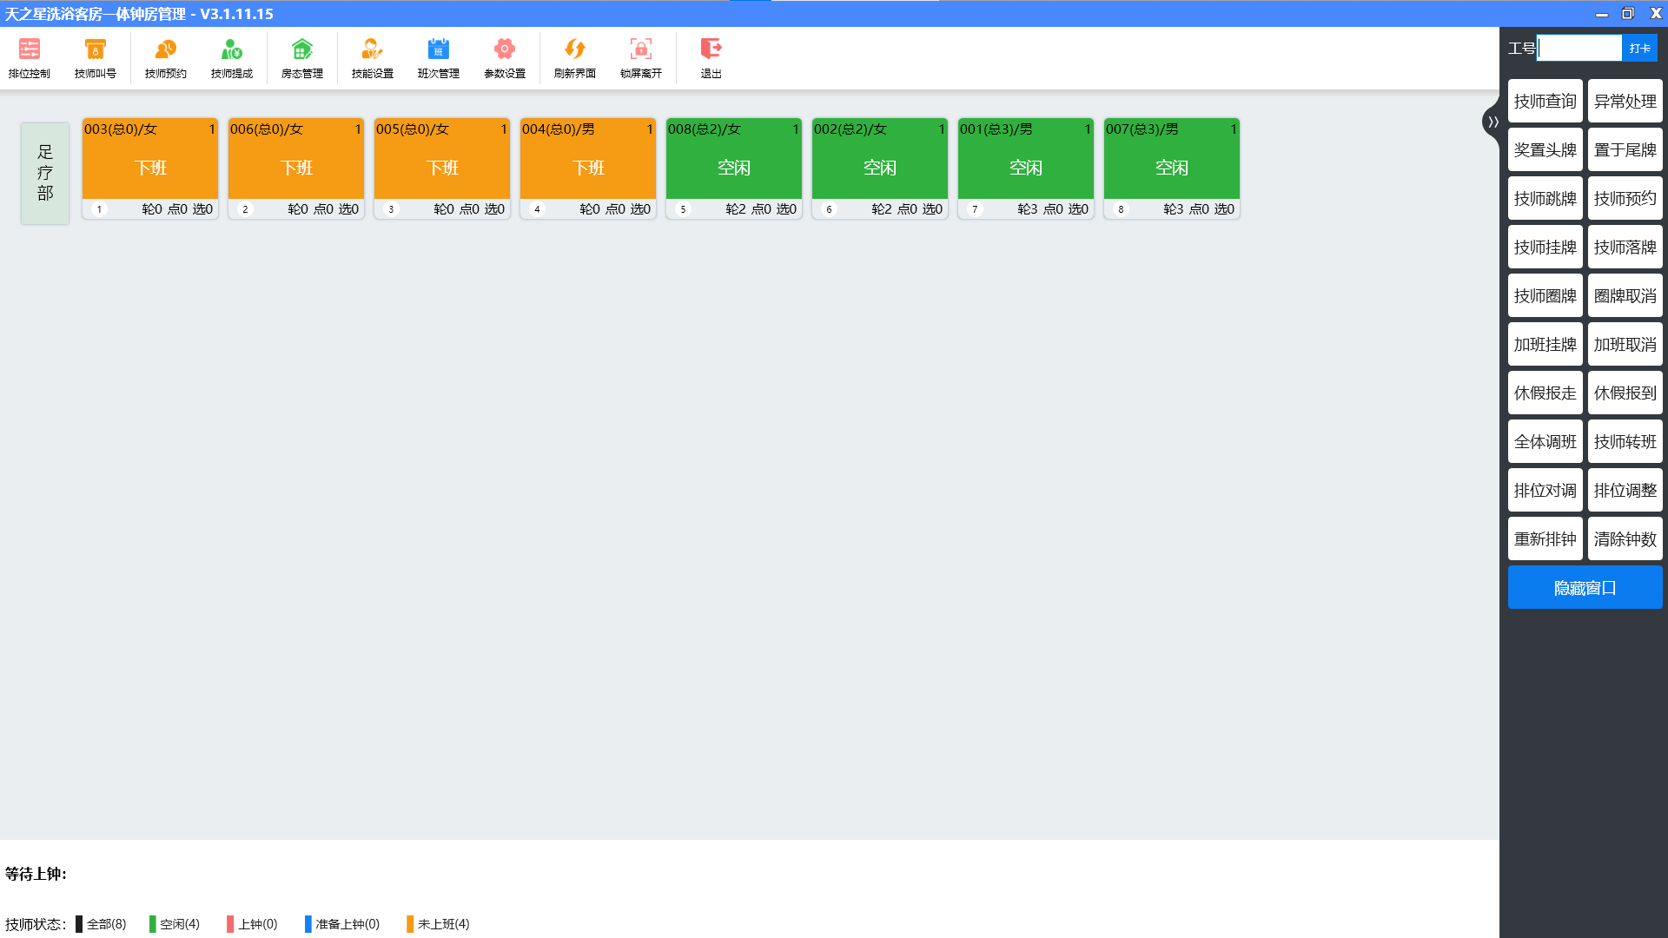
钟房管理页面

Slide 47
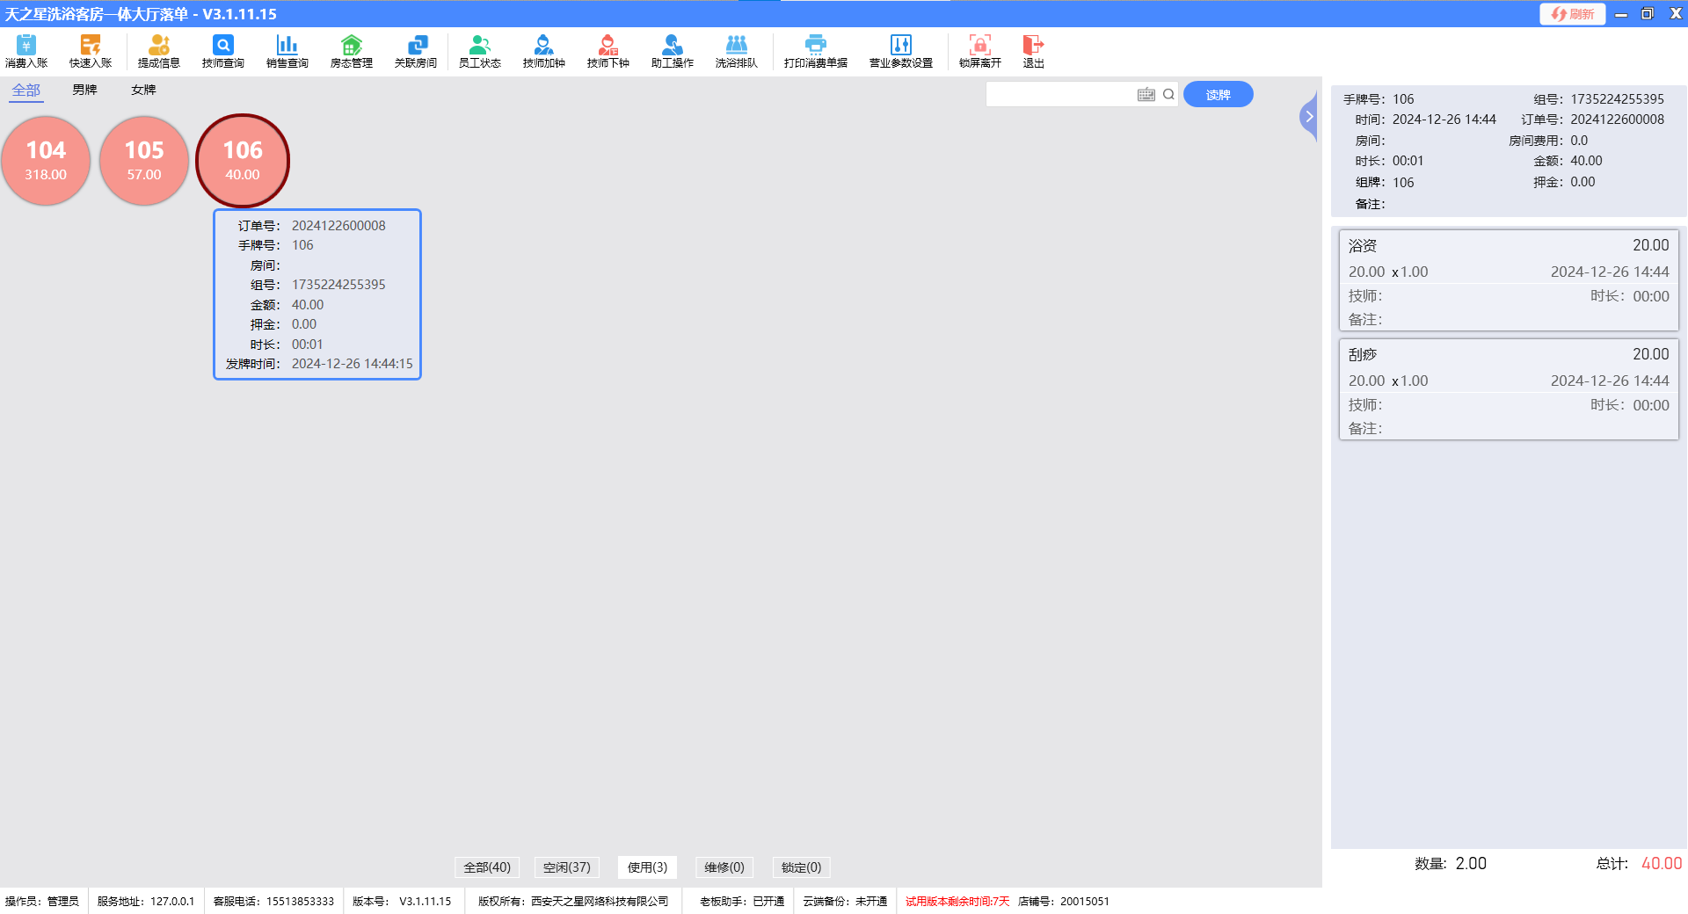
大厅落单页面

Slide 48
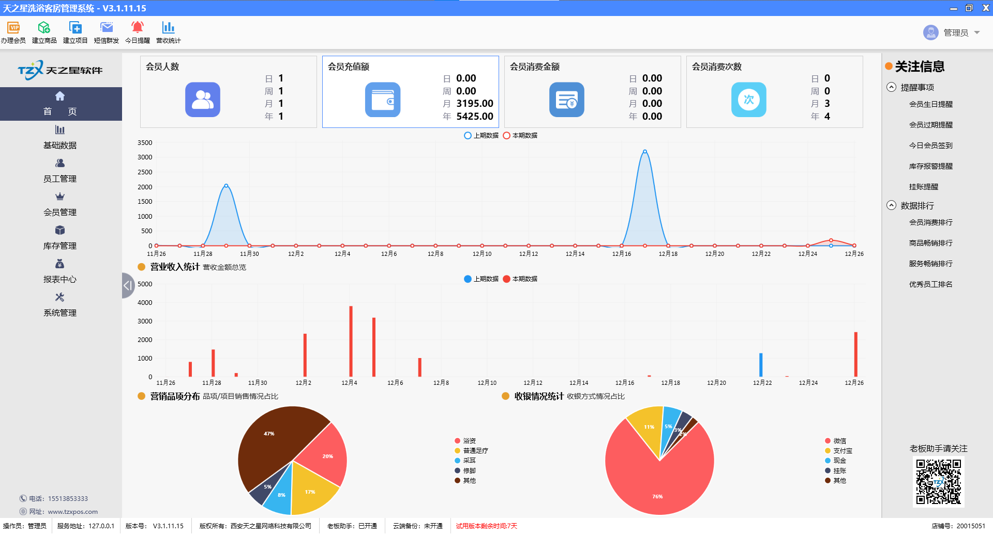
后台数据展示页面

Slide 49
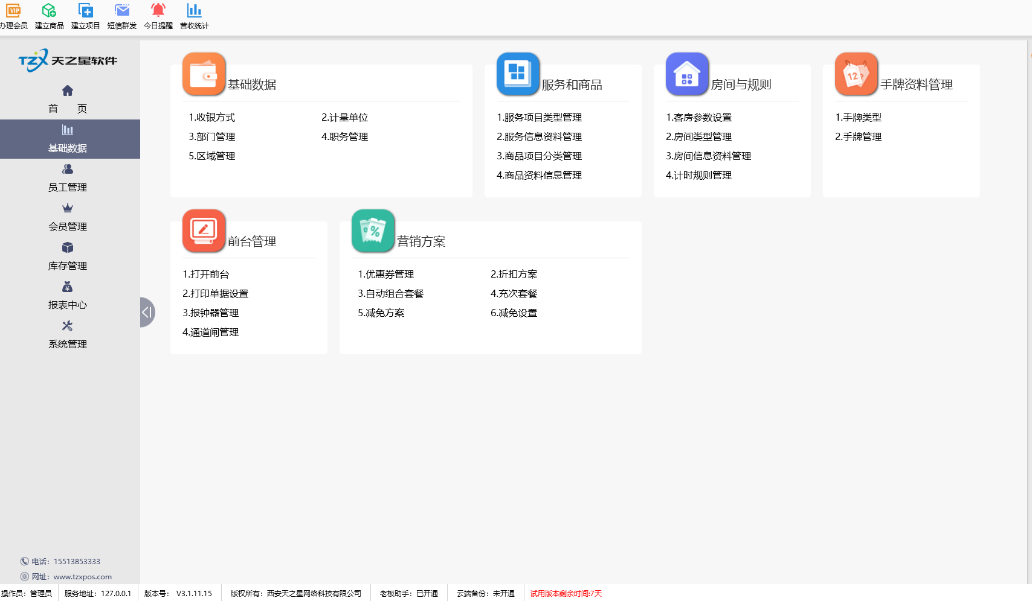
后台增加房间与规则设置

Slide 50
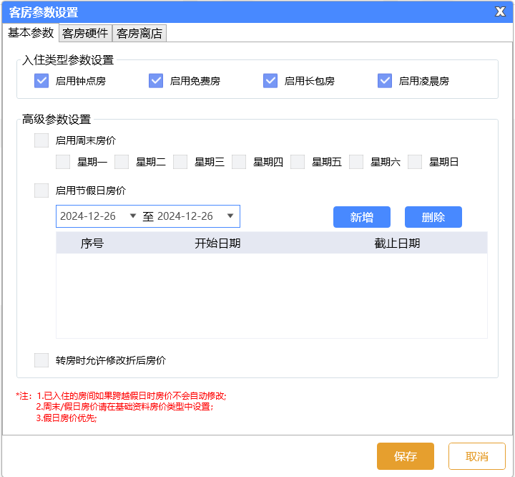
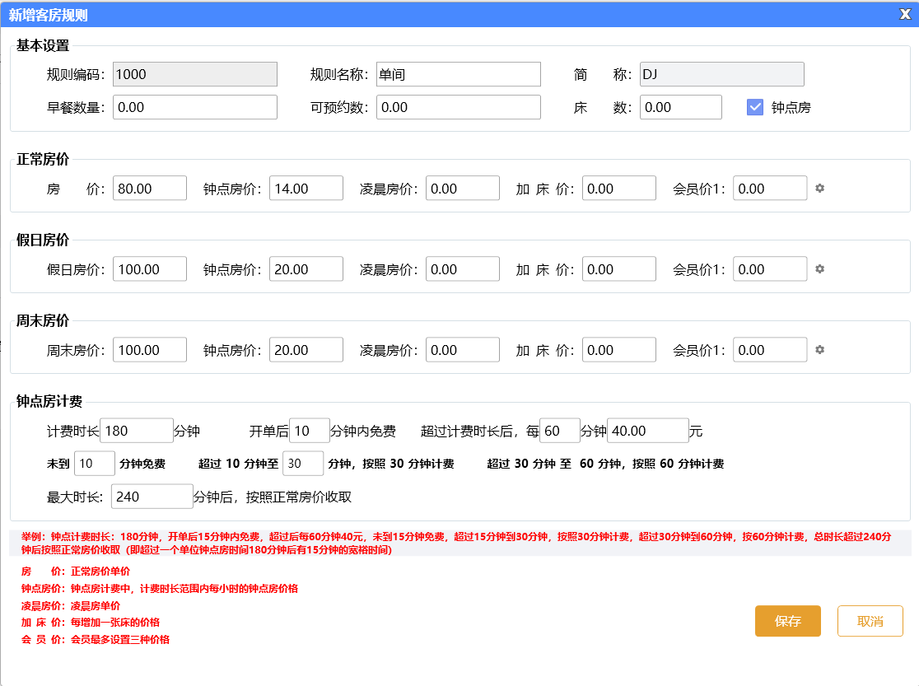
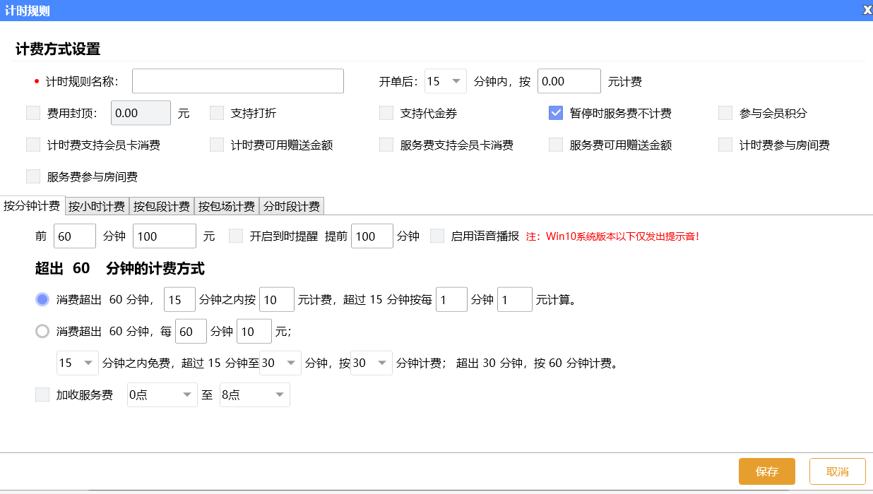


Slide 51


洗浴客房一体化
管理系统优势
使用方便，功能全面，管理方式灵活、实用，帮助商家提高服务水平；
支持灵活管理客房及手牌，对客房及服务实现自动计时、计费；
支持预定、发手牌、手牌转入及关联手牌，即支持客户先在洗浴前台开牌消费，消费完需要过夜休息，可以到客房前台开房，将手牌和房间进行关联，将手牌入账，最后房费和项目费用一起结账；
支持售票核销管理、自助餐管理和多种的员工提成方式，结账可支持手牌入账和商品录入。

Slide 52

谢谢观看

